Slide 1
Welkom
Regiosessies 9, 10 & 16 mei 2023
Hoe we de U-bouw helpen verduurzamen en wat we leren van de label C-verplichting voor kantoren?
IPLO: Yorick Vink, Vharsa Aquino-Mahabier
VNG: Ruben van Brenk

Slide 2
nr | Tijd | Programmaonderdeel
1 | 12.00 | Inloop met lunch
2 | 13.00 | Opening door dagvoorzitter
3 | 13.05 | Presentatie “Binnen welk beleidskader moet de Utiliteitsbouw verduurzamen”
4 | 13.35 | Presentatie “Renovatiestandaard en eindnorm”
5 | 13.50 | Presentatie “Naleven Label C-verplichting Kantoren”
6 | 14.20 | Pauze
7 | 14.35 | Presentatie “Portefeuilleaanpak”
8 | 15.05 | Uiteen in deelsessie
9 | 15.15 | Deelsessie 1 - De label C verplichting in de praktijk
10 | 15.15 | Deelsessie 2 - Aanpak gemeenten verduurzamen eigen vastgoed
11 | 15.15 | Deelsessie 3 - Verduurzaming Utiliteitsbouw - De mix van instrumenten goed inzetten
12 | 16.15 | Afsluiting en Borrel
13 | 17.00 | Einde

Slide 3
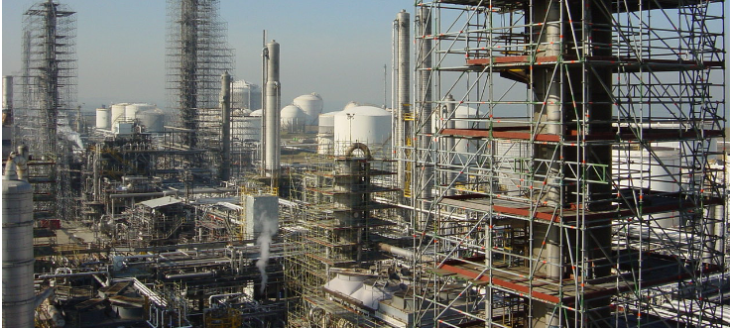
Klimaatbeleid in de steigers.
Op naar de gemeentelijke uitvoering.

Slide 4
Coalitieakkoord 2021 – 2025
VVD, D66, CDA en ChristenUnie 15 december 2021
Nederland wil koploper in Europa zijn bij het tegengaan van de opwarming van de aarde.
Om uiterlijk in 2050 klimaatneutraal te zijn, scherpen we het doel voor 2030 in de Klimaatwet aan tot tenminste 55% CO2 reductie.
We committeren ons hard aan dit doel en zullen indien nodig extra stappen zetten om dit te realiseren.
Om dit doel ook zeker te halen, spreken we af om ons in het beleid te richten op een hogere opgave, wat neerkomt op circa 60% in 2030.
Ook na 2030 is het nodig om ambitieus door te gaan met CO2 reductie. We zetten in op een reductie van 70% in 2035 en 80% in 2040.
DE AMBITIE: Nederland is uiterlijk in 2050 klimaatneutraal

Slide 5
Klimaatgat ☹
Omdat is geconstateerd dat het kabinet met de afgesproken maatregelen niet tot de beloofde reductie komt, heeft het kabinet op 26 april 2023 een aanvullend klimaatpakket gepresenteerd.
Met dit pakket maakt Nederland in een keer de benodigde inhaalslag, worden de lusten en lasten zo eerlijk mogelijk verdeeld en de groene economie van de toekomst versterkt. Van alle sectoren wordt een extra bijdrage gevraagd.
De maatregelen zorgen voor een extra uitstootvermindering van circa 22 megaton, waarmee de doelstelling van 55%-60% minder CO2-uitstoot in 2030 ten opzichte van 1990 naar verwachting gehaald wordt.

Slide 6
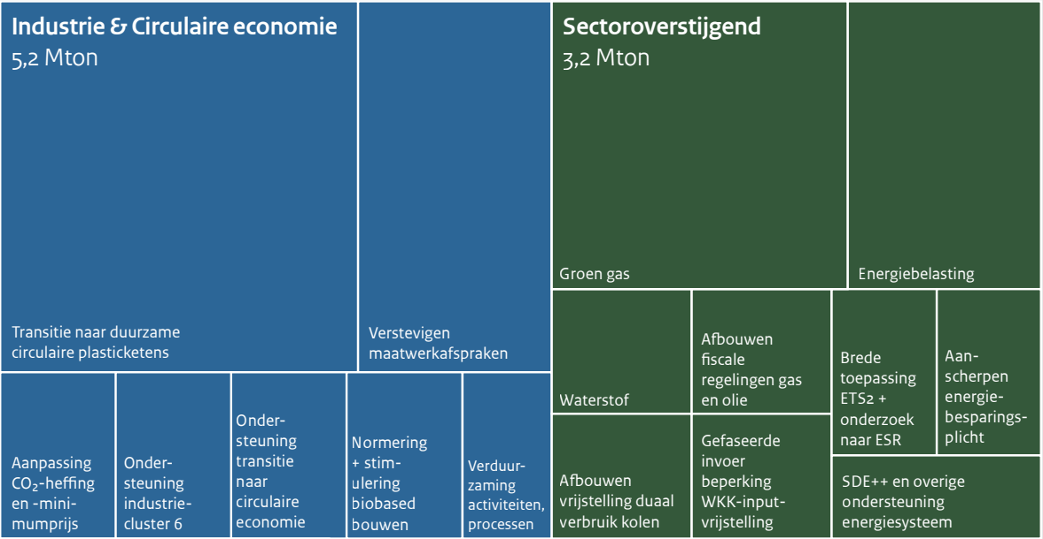

Slide 7
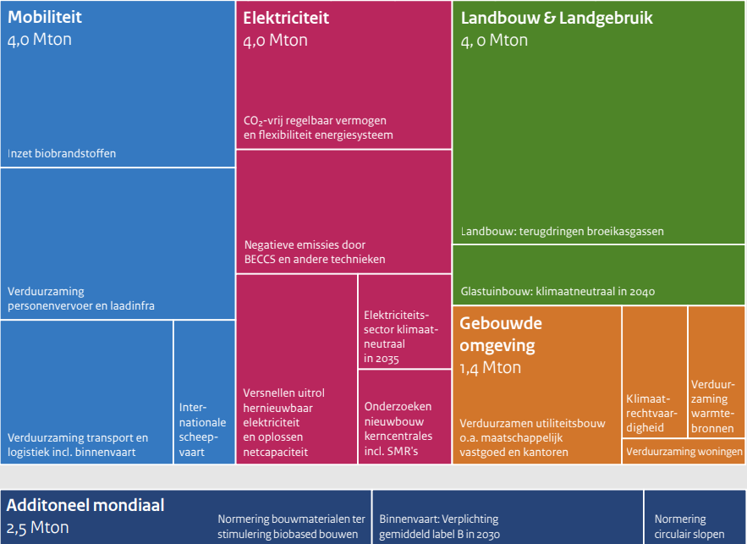

Slide 8
Belangrijkste aanvullende maatregelen voor de Utiliteitsbouw:
Uitfaseren slechtste energielabels Utiliteitsbouw;
Introductie energieprestatie-eisen industriefunctie;
Vervolg portefeuilleaanpak;
Ontzorgingsprogramma MKB/bedrijventerreinen;
Maatschappelijk vastgoed: Ondersteuning maatschappelijk vastgoed;
Maatschappelijk vastgoed: Revolverend fonds;
Energiebesparingsplicht beter handhaven en aanscherpen tot 7 jaar terugverdientijd;
Aanvulling subsidieregeling Investeringssubsidie duurzame energie en energiebesparing (ISDE);
Aanscherping CO₂-doel werkgebonden personenmobiliteit;

Slide 9


Slide 10
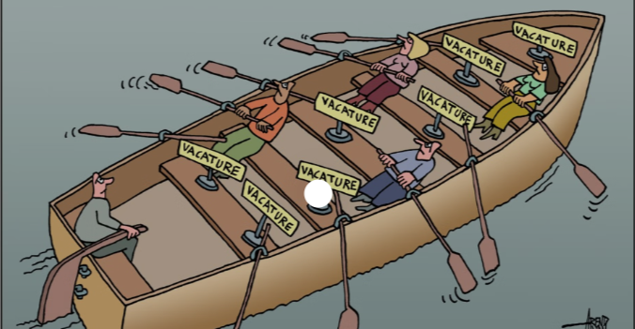

Slide 11
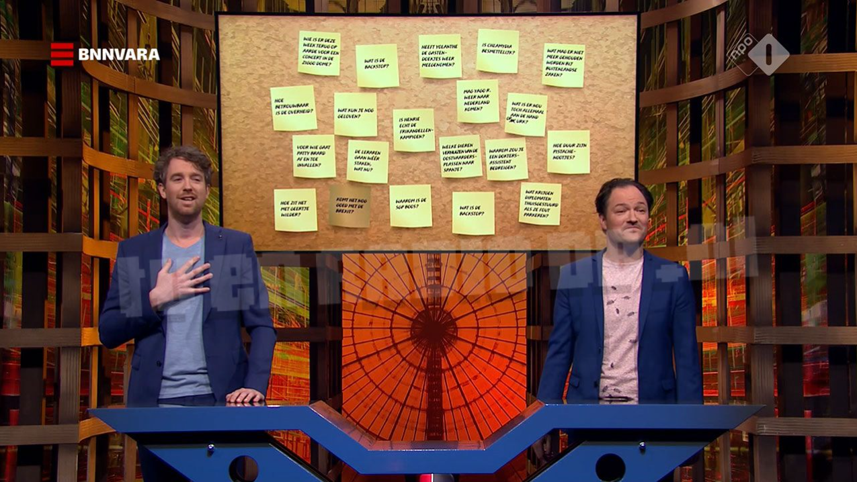

Slide 12


Slide 13

Ontzorgings-programma Maatschappelijk Vastgoed
Renovatie
standaard
Portefeuille aanpak
Kantoren Label C-verplichting
Eindnorm
VNG
Gemeentelijk vastgoed
IPLO/RWS

Slide 14
Energie besparingsplicht
Circulaire economie
Klimaat adaptatie
Toezicht & Handhaving
Zon op dak
Programma Verduurzamen Bedrijven terreinen PVB
Ontzorgingsprogramma MKB
Gemeente fonds
Wijk aanpak
Laadinfra structuur
Natuur
inclusiviteit
Wortel (& de stok)
Klantreis ondernemer
Dienstbare dienstverlening
Net- congestie

Slide 15
?
Energie besparingsplicht
Circulaire economie
Klimaat adaptatie
Toezicht & Handhaving
Zon op dak
Programma Verduurzamen Bedrijven terreinen PVB
Ontzorgingsprogramma MKB
Gemeente fonds
Wijk aanpak
Laadinfra structuur
Natuur
inclusiviteit
Wortel (& de stok)
Klantreis ondernemer
Dienstbare dienstverlening
Net- congestie

Slide 16
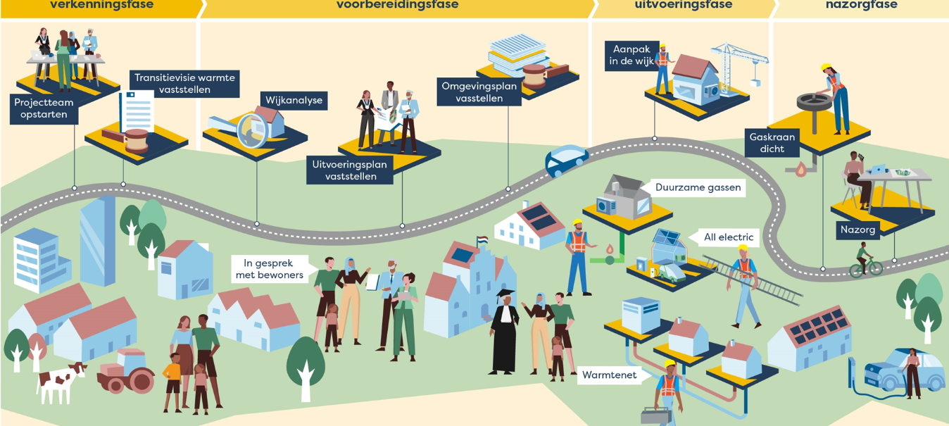
De wijkaanpak

Slide 17
De wijkaanpak
In totaal moeten 7 miljoen woningen en 1 miljoen andere gebouwen (m.n. Utiliteitsgebouwen) van het aardgas af.
Dat moet gebeuren in de gemeente onder regie van de gemeente.
Wijk voor wijk of buurt voor buurt, of straat voor straat moeten van het aardgas af.
De transitievisie warmte, die elke gemeente nu heeft, gaat bepalen wanneer welke wijk/buurt/straat van het aardgas af gaat en hoe de collectieve warmteoplossing er uit gaat zien.
Wel even een omgevingsplan maken!!
Het doel van het NPLW is om gemeenten te ondersteunen bij de warmtetransitie, door landelijk en lokale kennis en expertise beschikbaar te stellen, goede voorbeelden te delen, knelpunten te signaleren en een bijdrage te leveren aan oplossingen.

Slide 18
Vraag: Valt jullie iets op aan dit plaatje?

Slide 19
De wijkaanpak
Alles wat niet-wonen is staat er niet op. Het gaat dan om de gebruikers en eigenaren van het maatschappelijk en zakelijk vastgoed, zeg maar de ondernemer.
Je vindt de ondernemer verspreid in de woonwijk, geclusterd in winkelcentra/winkelstraten en op bedrijventerreinen.
En de industrie. Ik ga verder niet in op de industrie. De industrie, dat zijn zo’n 300 bedrijven, vaart een andere route.
En hoe nu verder met de wijkaanpak?

Slide 20
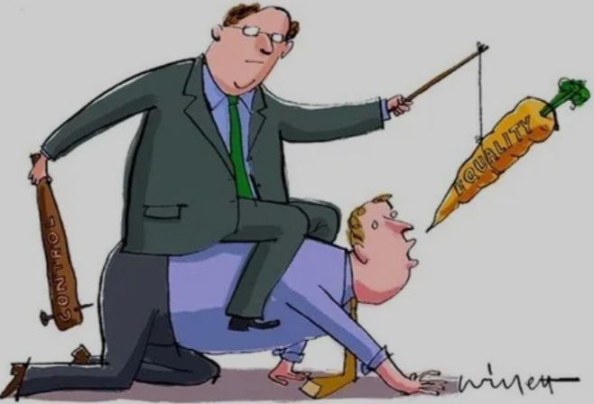
De wortel en de stok methode
Energietransitie
Verplichting

Slide 21
De wortel en de stok methode
Hoe ziet de wortel en de stok methode eruit?
Zoek uit wie de koplopende ondernemers zijn.
Zet ze in de schijnwerpers.
Deel goede en slechte ervaringen.
Biedt het peloton hulp op maat aan.
Geef achterblijvers nog een keer hulp aan.
Gebruik als achterblijvers echt niet willen de stok. Beter iets dan niets. Maar met het voldoen aan de wet haal je niet de ambitie
Welke hulp wordt er geboden?

Slide 22
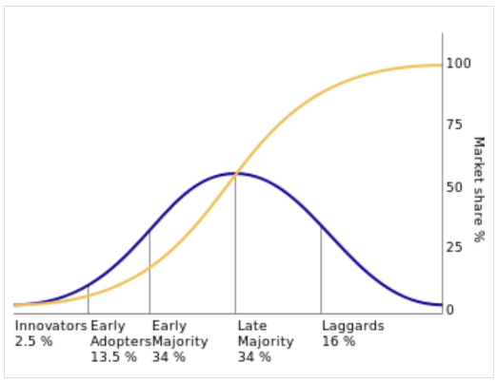

Slide 23
Hulpmiddelen
Er zijn verschillende hulpmiddelen:
Financiële en fiscale hulp.
Zie https://www.rvo.nl/subsidies-financiering
Zie https://vng.nl/publicaties/overzicht-regelingen-financiering-energietransitie
Programma Verduurzamen Bedrijventerreinen
Zie https://pvbnederland.nl/
Stimuleringsprogramma MKB
Nog in ontwikkeling.
En voor gemeenten en Omgevinsgdiensten:
Via het gemeentefonds en SPUK’s.

Slide 24
Andere hulpmiddelen
Maar er zijn ook andere vormen van hulp:
Oplossingen voor netcongestie.
Stimuleren Zon op Dak.
Zorg voor beter begrip van de ondernemer.

Slide 25
Andere hulpmiddelen
Oplossingen voor netcongestie
Zorg dat je goed bent aangehaakt bij het pMIEK-proces van de provincie. Hier worden netuitbreidingen op basis van ruimtelijke- en verduurzamingsplannen geprogrammeerd.
De ACM komt eind mei met een netcodewijziging waardoor het voor gemeenten mogelijk wordt om te prioriteren op klantaansluitingen.
Vergroten flexibele capaciteit met meerdere oplossingen. Zie Landelijk Actieprogramma Netcongestie.

Slide 26
Andere hulpmiddelen
Stimuleren Zon op Dak (Nieuwe zonnebrief binnenkort)
de verplichting bij nieuwbouw met een dakoppervlak groter dan 250 m2 het volledige dak te gebruiken of te laten gebruiken voor de opwek van hernieuwbare energie zoals bijvoorbeeld met zonnepanelen.
Aanscherpen BENG-eisen bij nieuwbouw.
in het Bbl en Bal verplichting om hernieuwbare energie op dak voor te schrijven bij alle utiliteitsbouw groter dan 250m2 vloeroppervlak tot ten hoogste het jaarlijks energiegebruik.
Onderzoek naar zon boven parkeerplaatsen.
Opzetten Garantiefonds voor mkb-bedrijven met zonnepanelen?

Slide 27
En dan nog even dit:
Ook hier moet de ondernemer mee aan de slag:
Klimaatadaptatie
Natuurinclusiviteit
Circulaire economie

Slide 28
TIP voor THUIS:
Kamerbrief voortgang verduurzaming mkb 6 april 2023.
(https://www.rijksoverheid.nl/documenten/kamerstukken/2023/04/06/verduurzaming-mkb)
  Bijlage 1: Beschrijving programma’s en regelingen verduurzaming MKB
  Bijlage 2: Overzicht regelingen en programma’s naar energieverbruik
  Bijlage 3: Overzicht regelingen en programma’s beschrijving

Slide 29
Vragen?

Slide 30

Renovatiestandaard en eindnorm
Stef Koning
Margot Recter
Tim von Harras

Slide 31
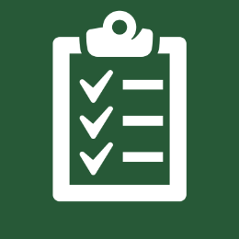


Renovatiestandaard – voor nu
Gebruiksfunctie | voorstel renovatiestandaard
Bijeenkomst | A+++
Bijeenkomst met KDV | A+++
Cel | A++
Gezondheid | A+++
Gezondheid met bed | A++
Kantoor | A+++
Logies in logiesgebouw | A++
Logies overig | A++
Onderwijs | A+++
Sport | A++
Winkel | A+++
Tot 2030 renovatiestandaard
  Zeer hoge energieprestatie
  Kostenoptimaal niveau van energieprestatie
  Vrijwillige richtlijn
Periodiek herzien
Nu: techniek neutraal
    Dat kan ook met een aardgasaansluiting
Na 2030 invoering wettelijke eindnorm
  Zeer hoge energieprestatie
  Fossielvrij
  Maximale opwek hernieuwbare energie

Slide 32
Wat gaan wij doen
Voor vragen: Margot Recter (margot.recter@minbzk.nl)
“In 2030 voldoet 25% van de utiliteitsgebouwen aan de renovatiestandaard”
  Stimuleren renoveren naar de renovatiestandaard:
  Bestaande subsidieregelingen (DUMAVA, EIA)
  Energielabel (vanaf juni 2023)
  Werkwijze financiële partijen en marktpartijen
Daarnaast
  Vrijstelling gebouw-gebonden maatregelen energiebesparingsplicht (vanaf 2024)
  Communicatie goede voorbeelden
  Onderzoek betaalbaarheid renovatiestandaard

Slide 33
Vragen?

Slide 34


Energiebesparing
Toezicht en handhaving Energielabel C bij kantoren
Sprekers op 9, 10 en 16 mei
Yorick Vink Adviseur Energiebesparing bij IPLO
Hans van den Biggelaar Teamleider Milieu bij gemeente Groningen
Co de Smalen Adviseur Duurzaamheid en Vervoer Omgevingsdienst Noordzeekanaalgebied
Marianne Koolwijk Senior Adviseur Toezicht en Handhaving Bestaande Bouw bij Gemeente Eindhoven

Slide 35
Handreiking
Informatieblad
Uniform toezicht en handhaving
Gebruikt worden om eigen proces vorm te geven
Stappenplan handhaving
Verdieping op de wetgeving
Tekst en uitleg voor de toezichthouder
Inclusief voorbeelden
  Beschikbaar op IPLO: https://iplo.nl/thema/energiebesparing/energielabel-verplichting-kantoren/

Slide 36
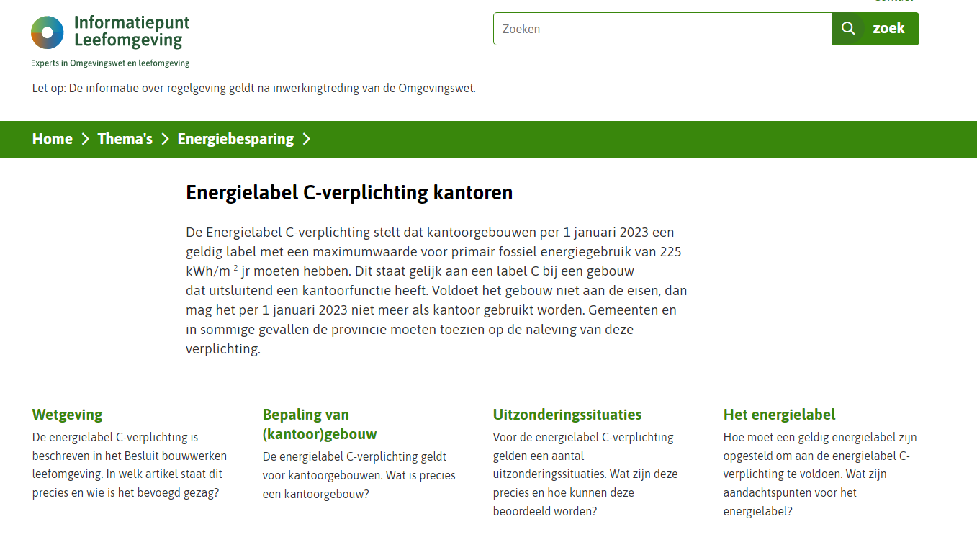
Handreiking

Slide 37
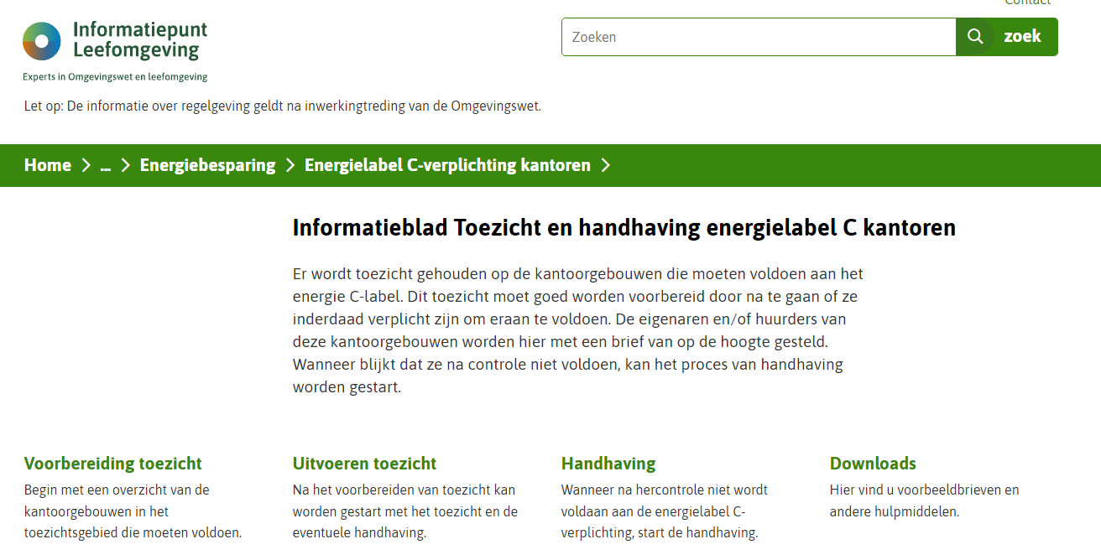
Informatieblad Toezicht en handhaving

Slide 38
Belangrijkste uitgangspunten Toezicht en handhaving
Toezicht gericht op opheffen overtreding
  Na afschrijving 12 weken de tijd om:
    Een label te registreren
    Een planning aan te leveren die niet langer is dan 1 jaar
  Bij een planning langer dan 6 maanden en tussentijdse telefonische controle
  Hercontrole
    Na verlopen 12 weken of verlopen aangeleverde planning.
    Geen label C? Door naar handhaving

Slide 39
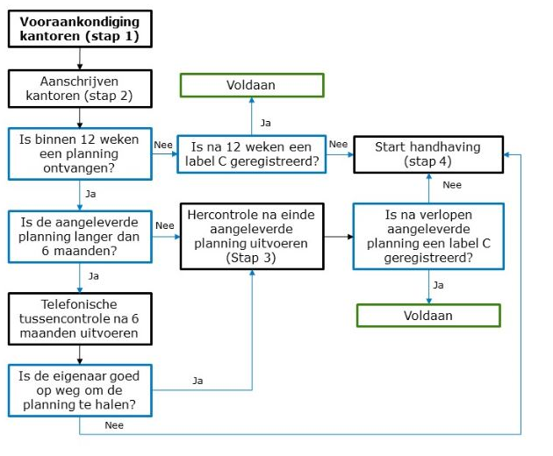
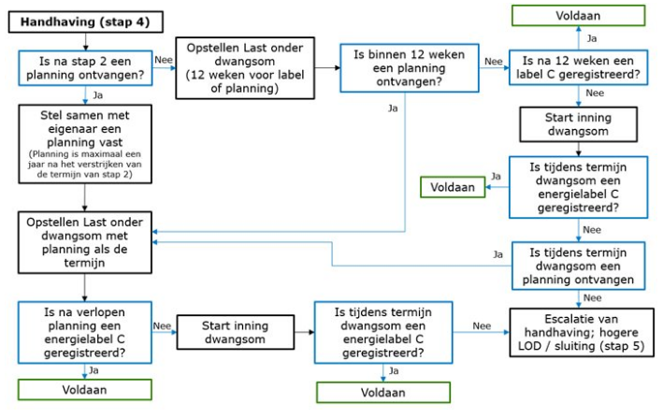
Proces in stroomdiagram

Slide 40
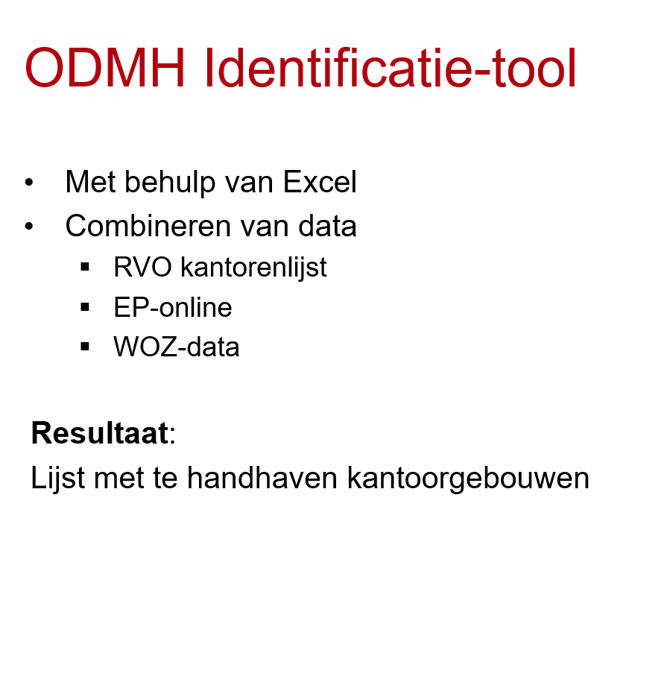
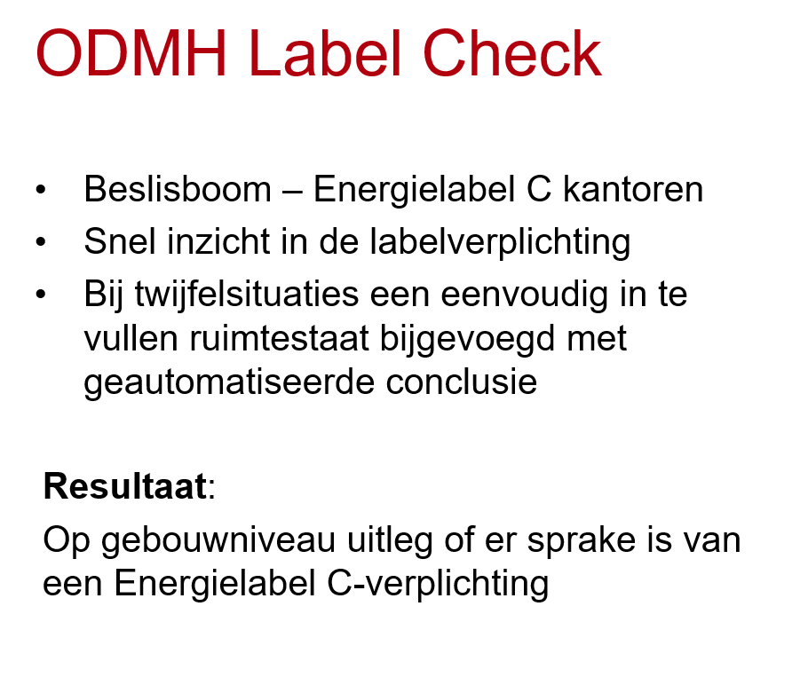
Tools in ontwikkeling met ODMH

Slide 41
Meer informatie?
Kijk op de website – https://iplo.nl/thema/energiebesparing/energielabel-verplichting-kantoren/
Komt u er niet uit?
  U kunt altijd terecht bij de helpdesk! – Iplo.nl/contact
Blijf op de hoogte met een abonnement op IPLO Nieuws
  Meld u aan via de link: https://iplo.nl/nieuwsbrief

Slide 42


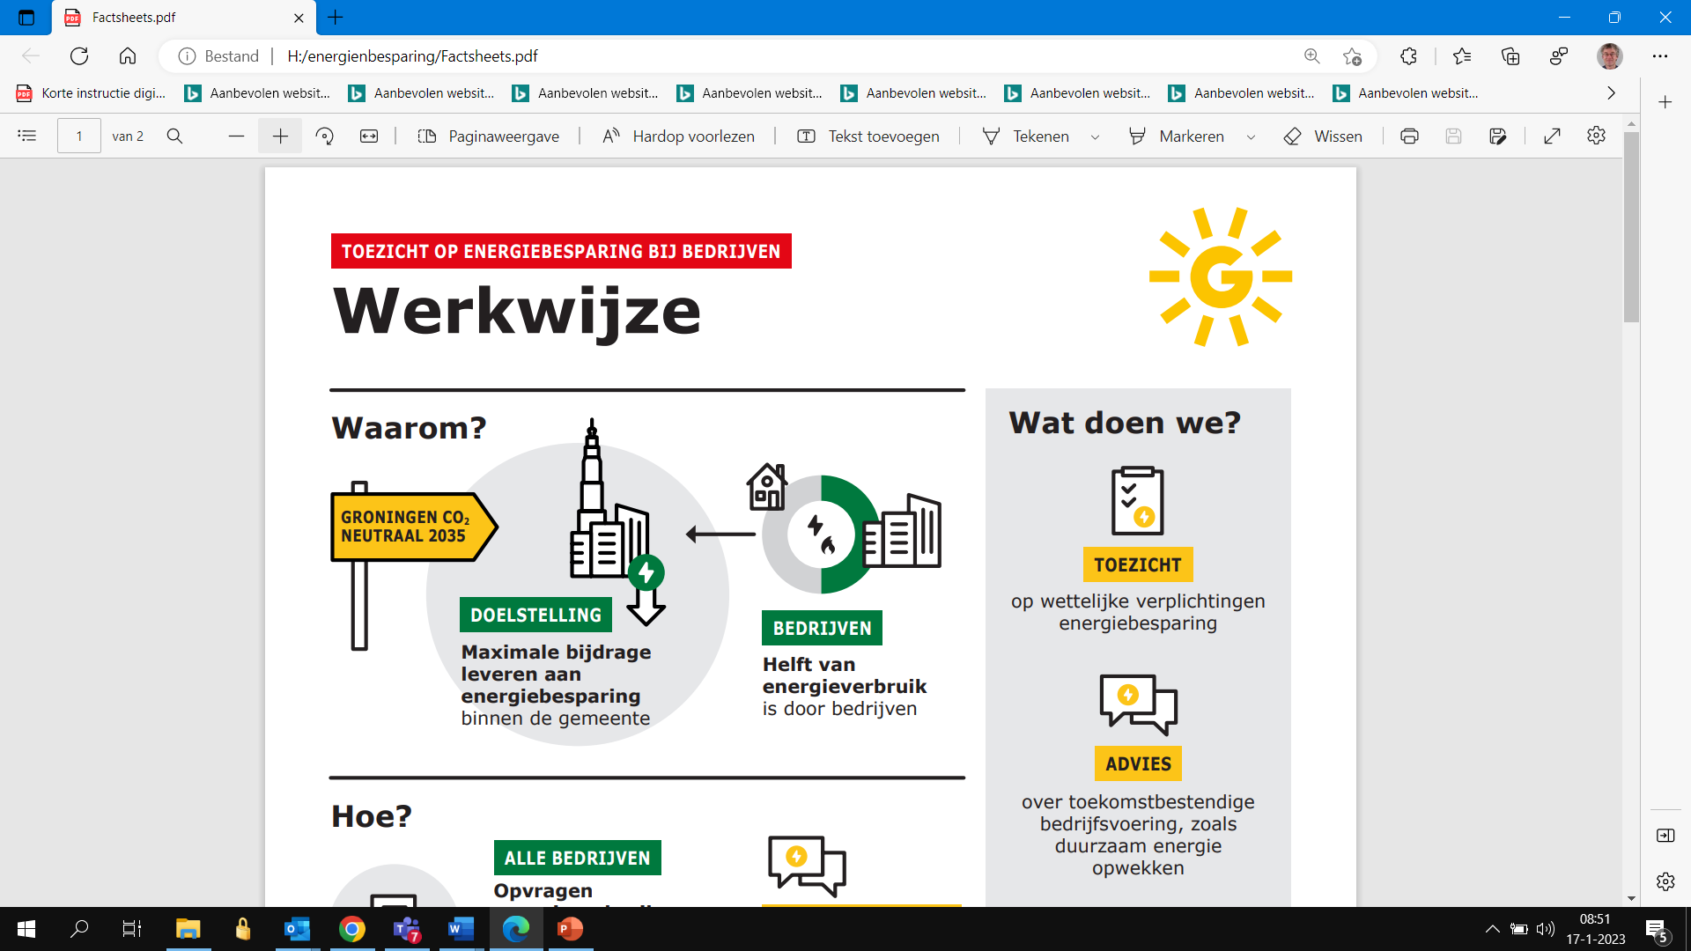

Label C kantoren .

Slide 43
Label C kantoren .
Wie zijn we?
Wat doen we ?
Waarom doen we dat?
Hoe dan we dat?
Wanneer doen we dit?
Wat zijn de resultaten?

Slide 44

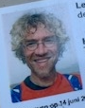
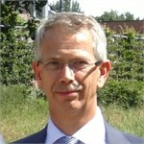
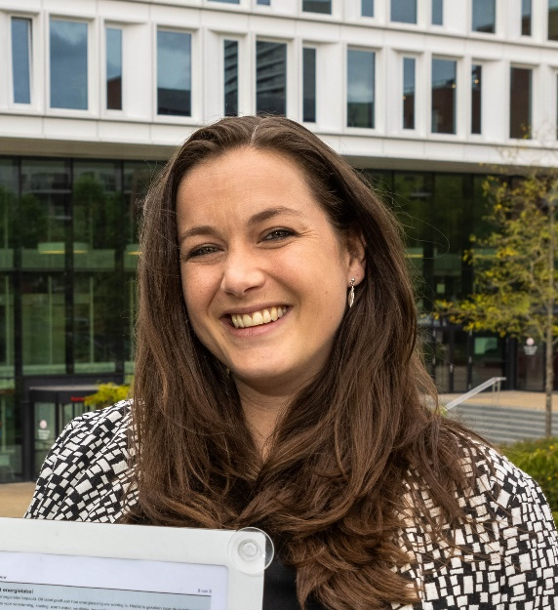
Dit zijn wij!
Stef Jonker
Toezichthouder/adviseur
energiebesparing bij bedrijven
Hans van den Biggelaar
Teamleider milieu
Peter Spaak
Toezichthouder/adviseur
energiebesparing bij bedrijven
Nadine Wessels
Toezichthouder/adviseur
energiebesparing bij bedrijven
Fenne Ellenkamp
Toezichthouder/adviseur
energiebesparing bij bedrijven

Slide 45
Waarom doen we dat?

Slide 46
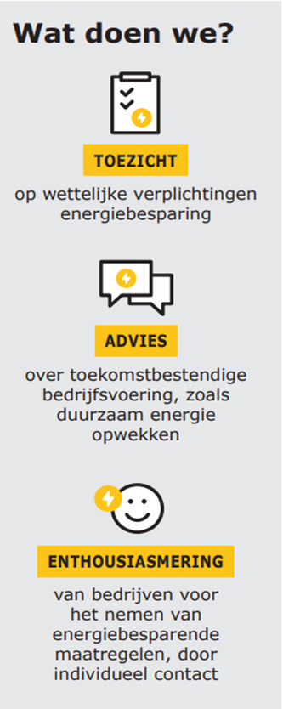
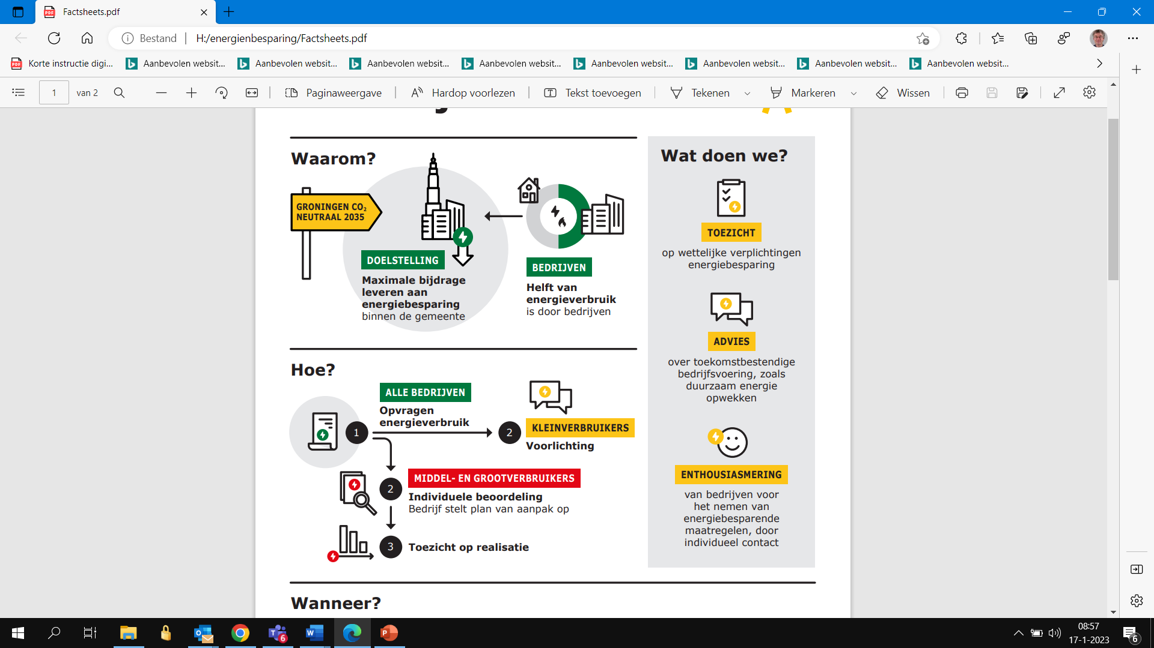


Wat doen we?

Slide 47

Hoe & wanneer doen we dat ?
Energielabel C kantoren
1
2021: Informeren gebouweigenaren
2
2022: Informeren gebouweigenaren
3
1 maart 2023: voornemen opleggen dwangsom
4
1 september 2023: opleggen dwangsommen
5
1 maart 2024: iedereen voldoet

Slide 48
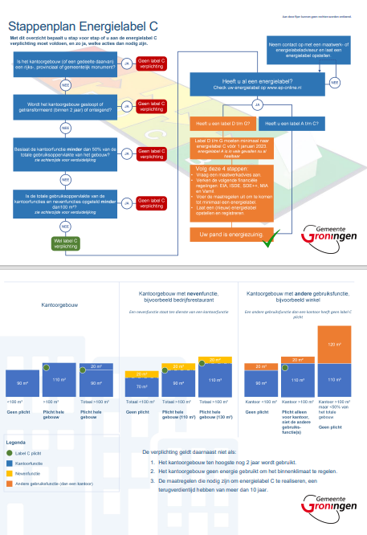
Hoe doen we stap 1 /2 ?
Informatiebrief & Flyer

Slide 49
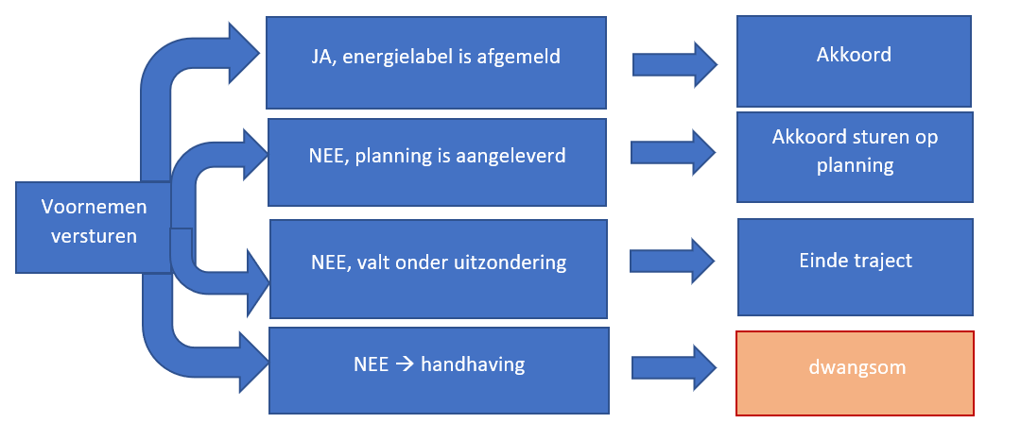
Hoe doen we stap 3 ? Voornemen tot opleggen last onder dwangsom

Slide 50
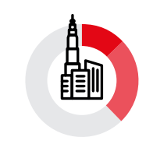

Wat zijn de resultaten ?
1300 → 10 % label c 140
40 % uitzondering 560
50 % geen reactie 700
333 → 25 % label c of gedegen pva
35 % uitzondering
30 % geen reactie 112
388 nieuwe energielabels (C of hoger)

Slide 51
Wat zijn de resultaten / smoezen ?
ProRail, spoorveiligheid
Politie, portefeuille aanpak
Gemeente, strategisch vastgoed
Verhuizen, verkopen, sloop (zonder concrete datum)
aardbevingsschade

Slide 52

Wat zijn de resultaten / leerpunten ?
Definitie niet conform bestanden;
Heel veel uitzonderingen → regels voor label utiliteit;
veel werk voor weinig (26 %) naleving;
Wel mooi 338 extra labels.

Slide 53

Energielabel C – stand van zaken toezicht – OD NZKG
Co de Smalen
10 mei 2023
Notes:
In spreidingsdiagram zichtbaar maken

Slide 54
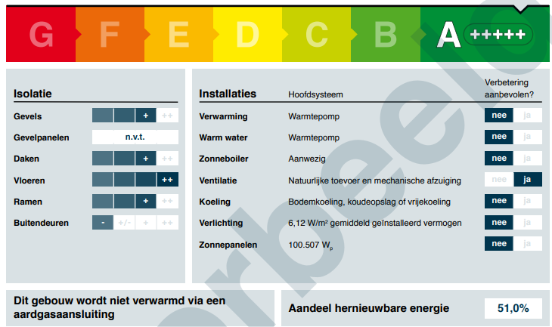
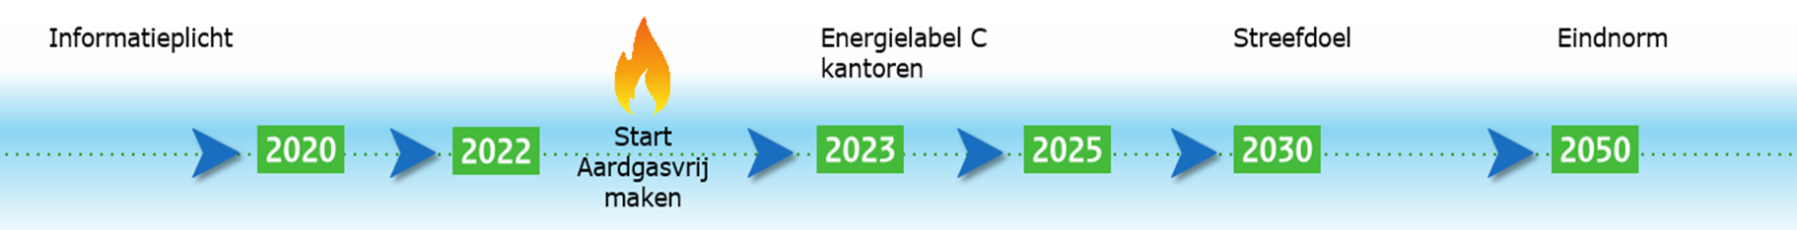
Label C
Energielabel C
225 kWh/m2/jaar
Notes:
Welke datacenters heeft Amstelveen (ABN AMRO)

Slide 55

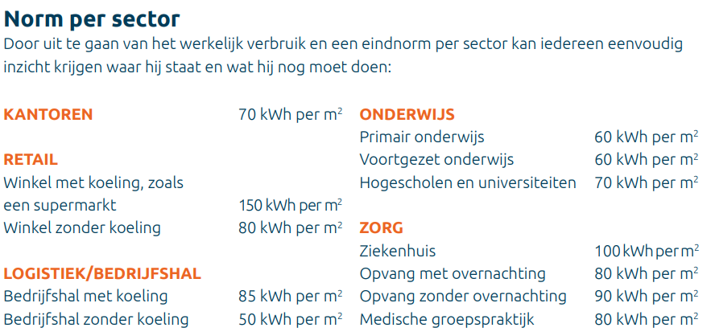


De uitdaging gebouwde omgeving daling energieverbruik met 2/3
Energielabel C
225 kWh/m2/jaar
Notes:
Hier moeten we op de lange termijn naar toe - Voor uw beeldvorming label C (2023) heeft een verbruik van 225 kwH/m2
Voor kantoren moet het worden 70 kwh dus daar ligt nog een behoorlijke opgave.
Wat verder opvalt is dat voor de bedrijfsgroepen van de recreatieve- en vrijetijdsbranche en zakelijke markt (waaronder de hotels en de bungalowparken) nog geen normen zijn bepaald

Slide 56
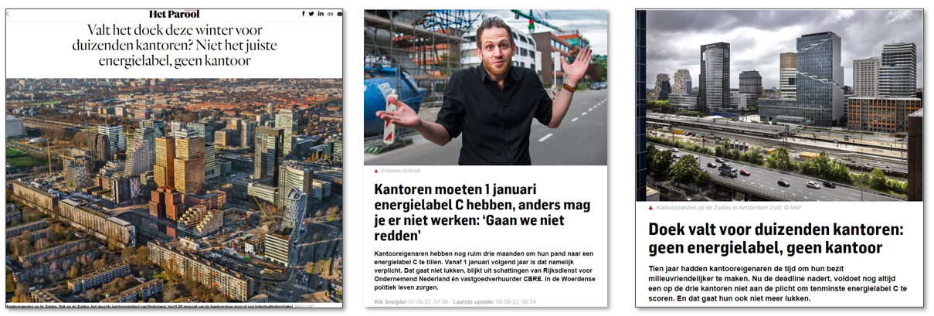
Label C in het nieuws
Aanloop 2023:
Communicatie
Notes:
Welke datacenters heeft Amstelveen (ABN AMRO)

Slide 57
Presentatie
De voorbereidingen
De handhavingsstrategie – proces
De aantallen en het budget
Concreet - de start
Communicatie
Sanctie
Geen label – geen kantoor!

Slide 58
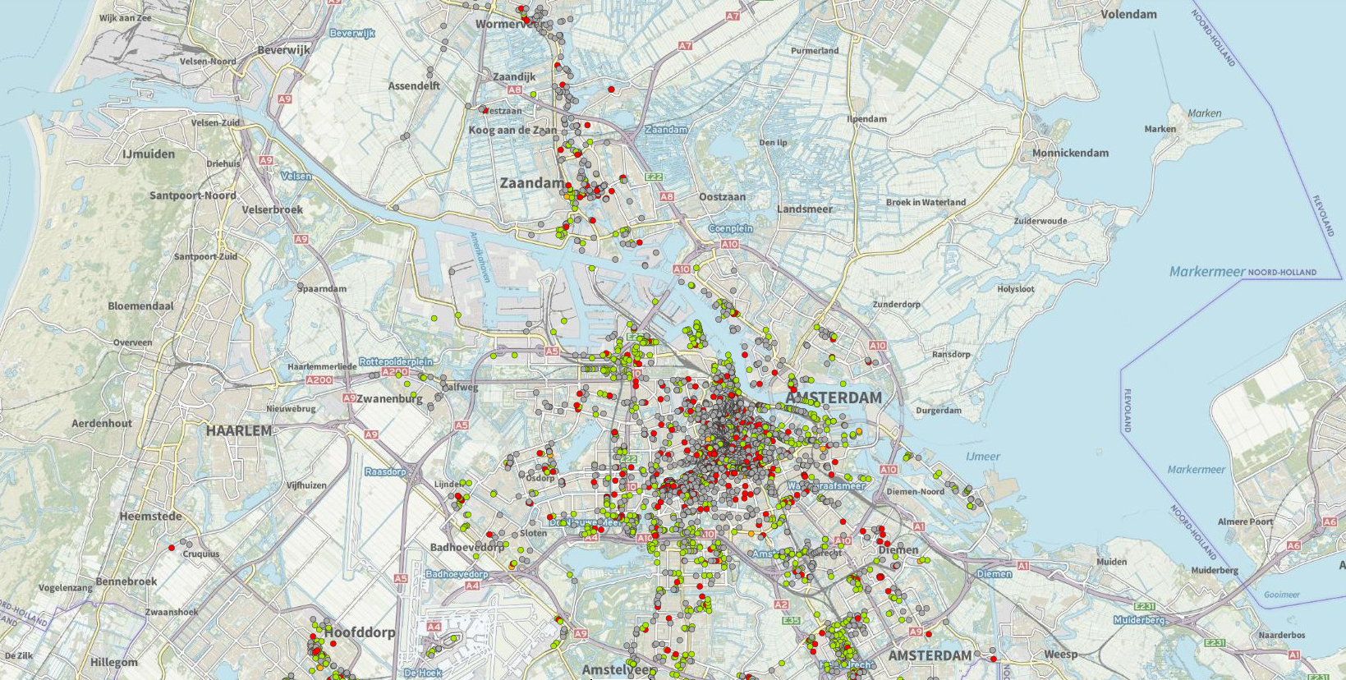
Inventarisatie kantorenbestand

Slide 59
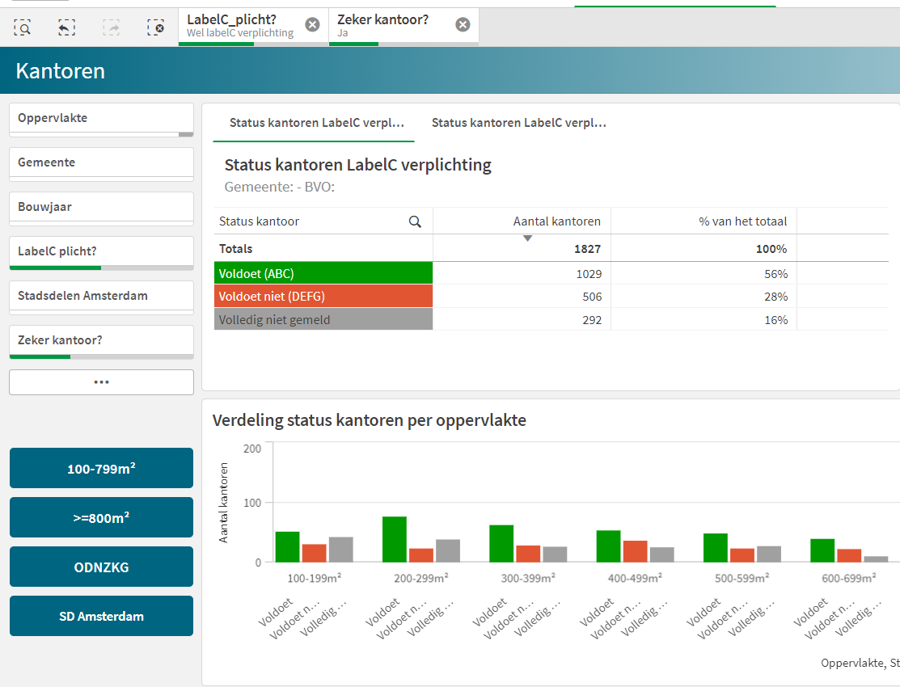
Dashboard
800 kantoren voldoen niet

Slide 60
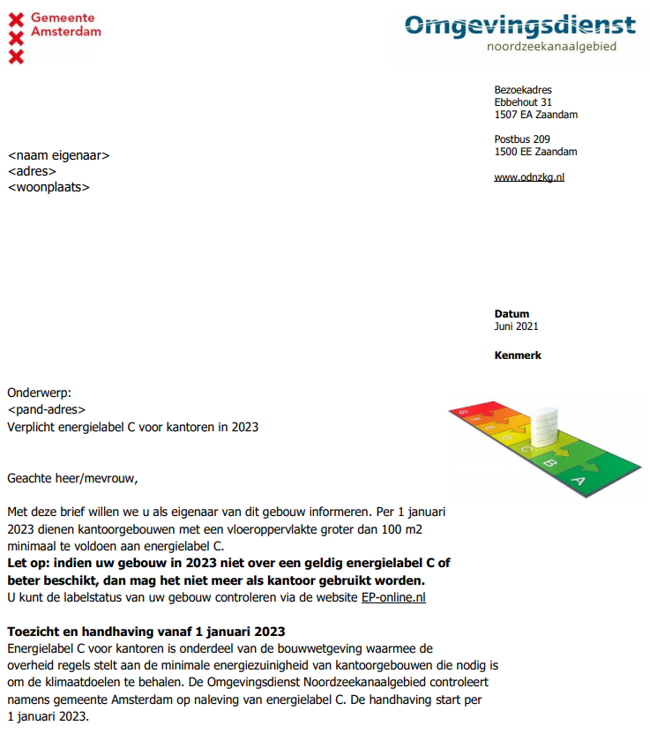
Communicatie- campagne
Brief aan eigenaren
Juni 2021
Juni 2022
Totaal alle gemeenten
3500 panden
5000 eigenaren brief ontvangen

Slide 61
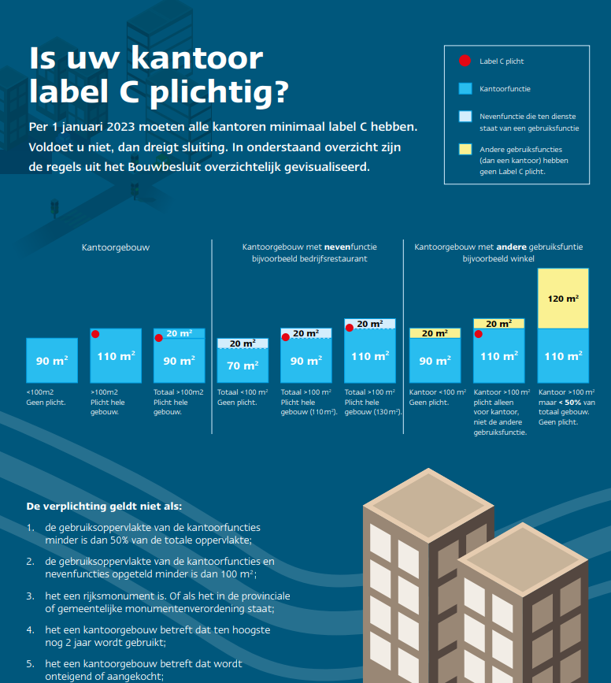
Flyer
Landelijk gedeeld (BZK)

Slide 62
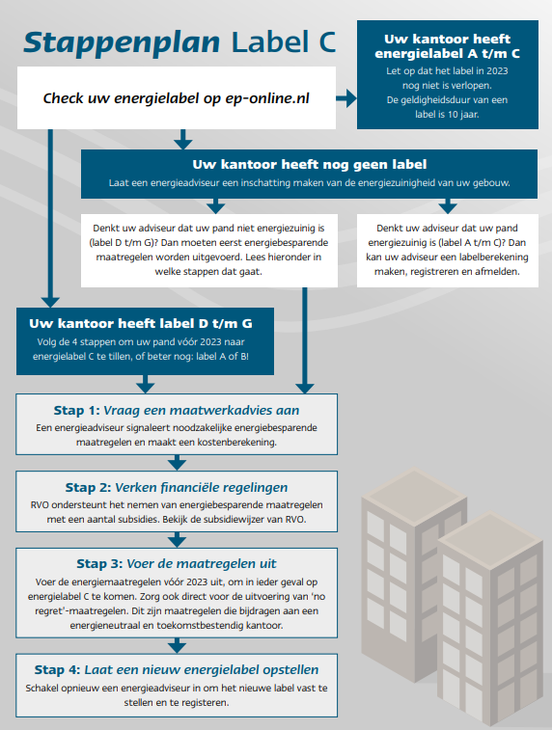
Vind label op
EP-online

Slide 63
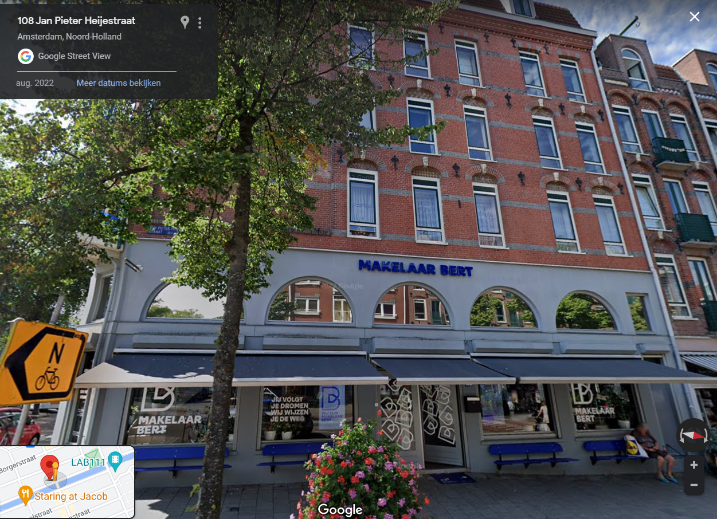
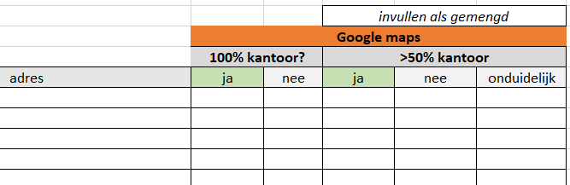
Verificatie van data
Oorspronkelijke bestand
Circa 3500 kantoren
50% blijkt ‘zeker kantoor’
Circa 1700 kantoren
Hiervan voldoet niet:
800 kantoren
Notes:
Oorspronkelijk 3400 kantoren – na verificatie 1293+449 (kantoren Amsterdam 100-800 m2) = 1732 kantoren

Slide 64
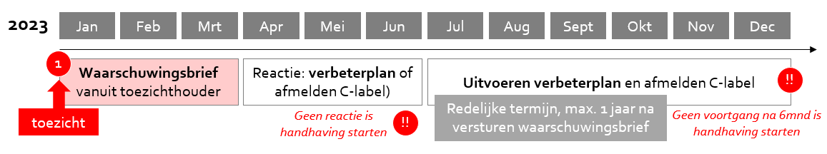
Handhavingsstrategie Label C kantoren
Landelijke Handhavingsstrategie = gelijk speelveld
Start 2023
  Stap 1: Waarschuwingsbrief
  3 maanden om te reageren
  Registreren Energielabel of Verbeterplan met planning maatregelen
  Controle voortgang en planning
  Stap 2: Handhaving na verlopen termijn
  Last onder dwangsom

Slide 65
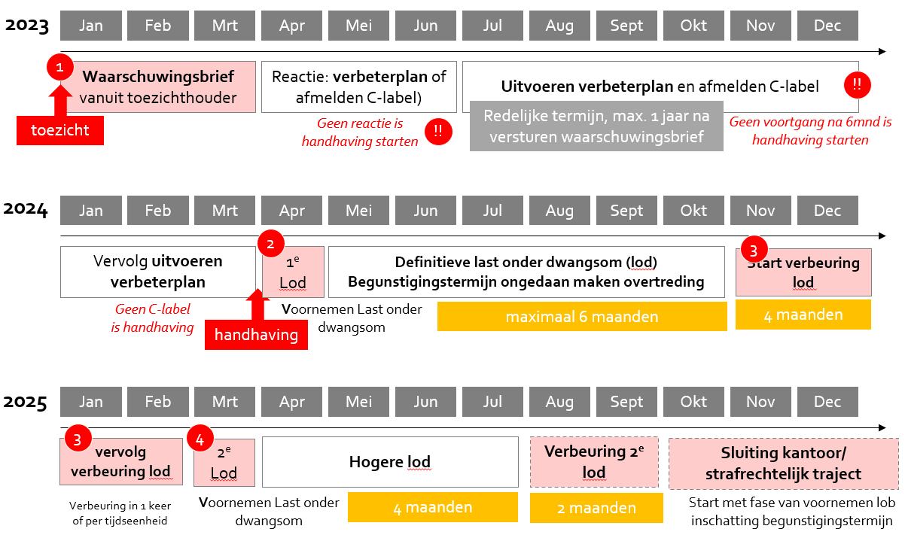

Slide 66
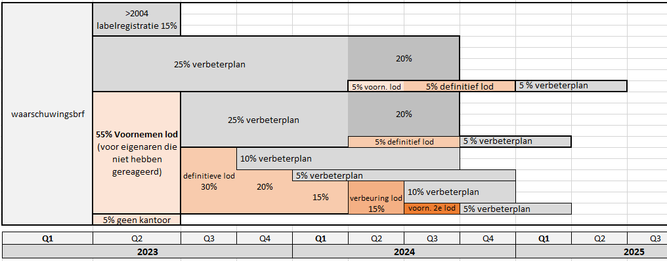
De handhavingsstrategie – proces
waarschuwingsbrief naar 800 kantoren
600 toezicht door de OD
200 toezicht door Adam (100-800 m2)

Slide 67
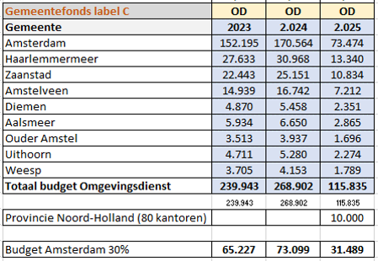
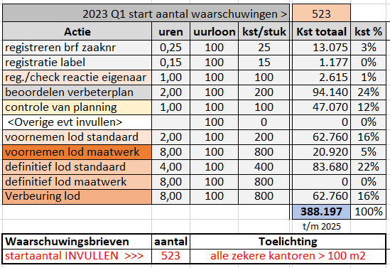
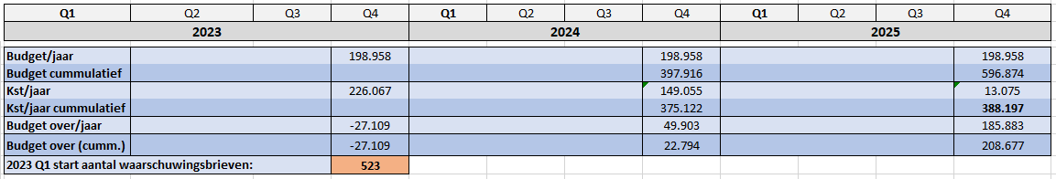
Budget
Kunnen we het er voor doen?

Slide 68

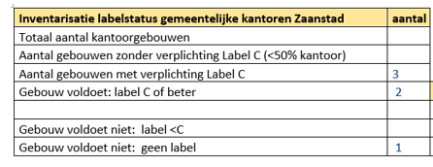
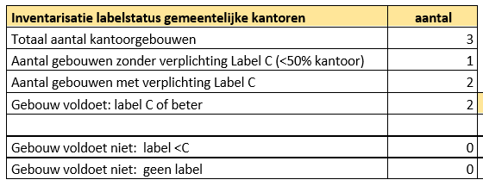

Status gemeentelijke panden

Slide 69
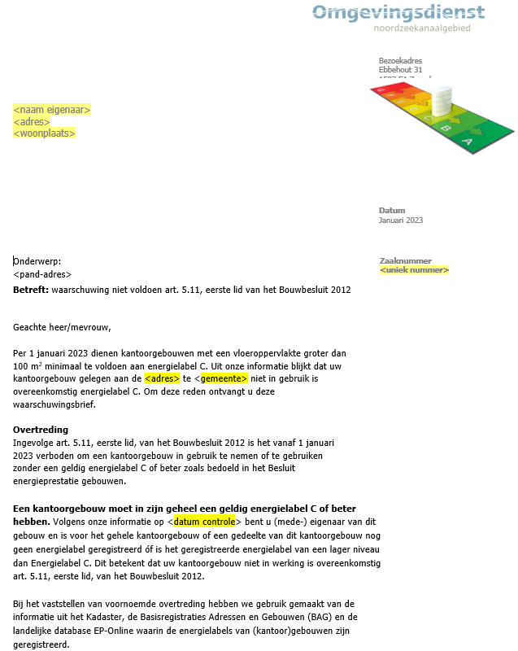
de Waarschuwingsbrief
Concreet de start
Maart 2023 verstuurd

Slide 70
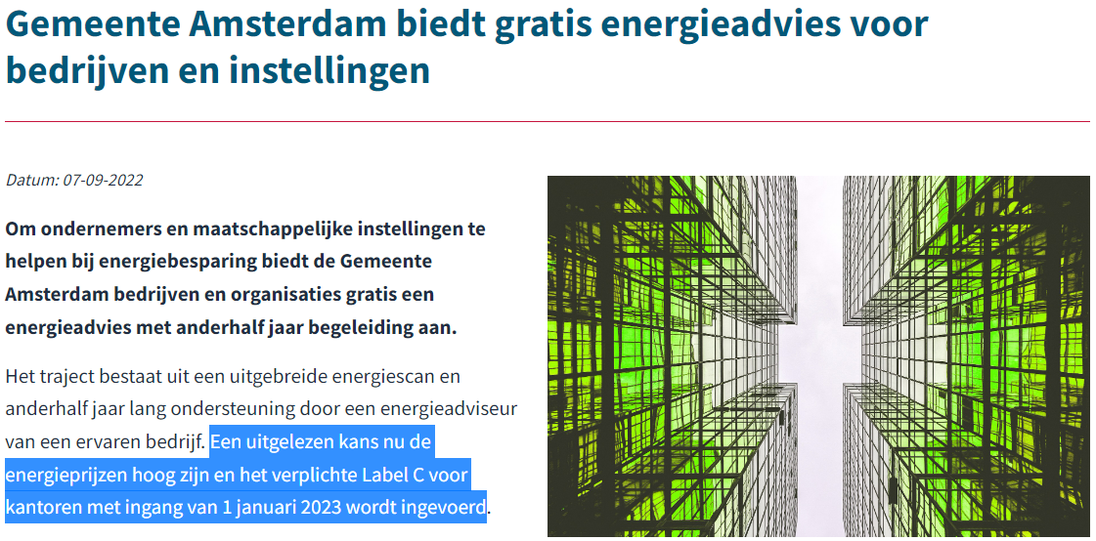
Communicatie
Website OD

Slide 71
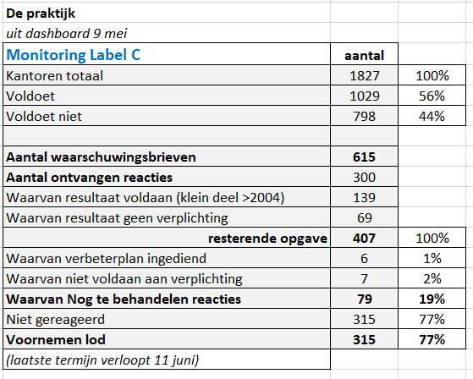
Model en werkelijkheid?

Slide 72
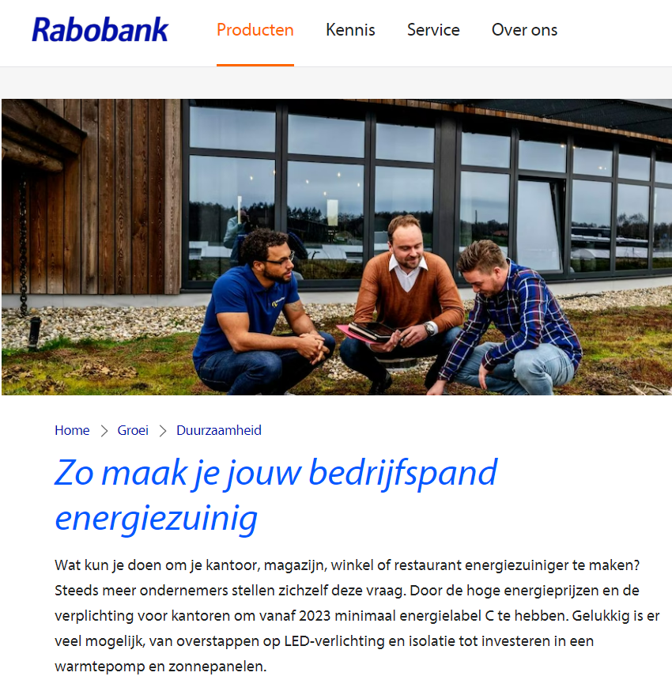
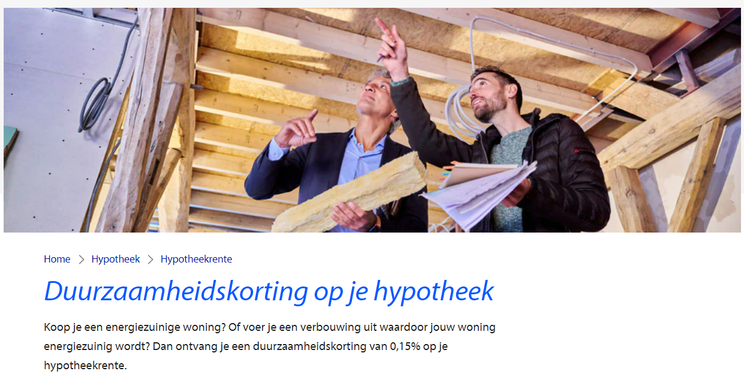
Financiële markt reageert
– waardeert verduurzaming

Slide 73
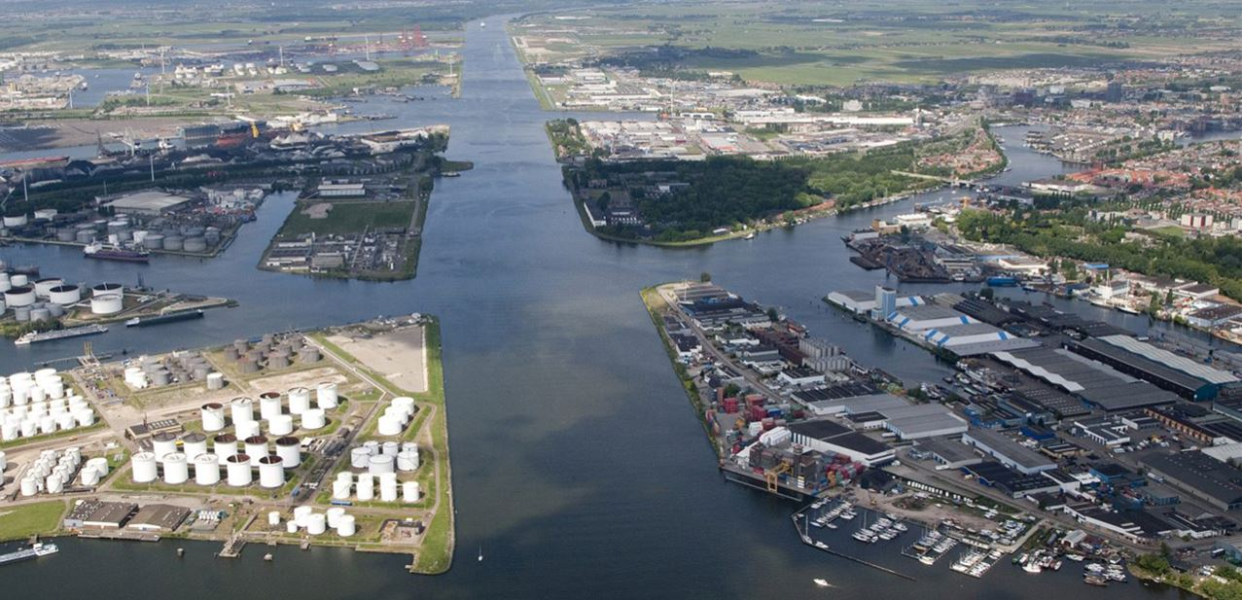
Vragen

Slide 74

Marianne Koolwijk
Gemeente Eindhoven, afdeling Milieu-, Bouw- en Woningtoezicht
Senior Adviseur Toezicht en Handhaving Bestaande Bouw

Slide 75
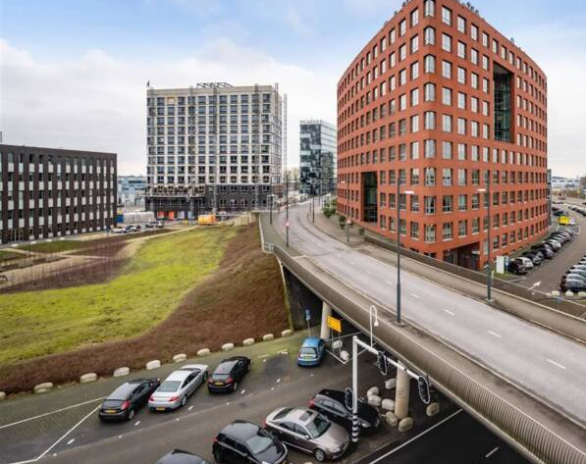
Project Label C kantoren
Project Green Deal Kantoren

Slide 76
Aanleiding
Artikel 5.11 uit het Bouwbesluit 2012
Klimaatambitie gemeente Eindhoven
Afdelingsdoelen MBWT
  Zelfverantwoordelijkheid ondernemers/eigenaren vergroten door nudging, stimuleren en informeren
  Samenwerken met andere afdelingen
  Voldoen aan wetgeving

Slide 77
Schatting
CO₂-reductie
Bouwjaar uit BAG
Gebruiksfunctie
Oppervlakte uit BAG
Monumenten uit BAG
ep-online
CO₂-reductie mbv Rapport Economisch Instituut voor de Bouw

Slide 78
Schatting CO₂-reductie is 13.600 ton CO₂ per jaar, dit is 1% van de directe CO₂-emissie van Eindhoven.

Slide 79
Samenwerking
Afdeling Geo-informatie, Data & Kwaliteit
Afdeling Verkeer-, Milieu- en Duurzaamheid:
  Kartrekker Project Green Deal Kantoren
Afdeling Economische Zaken
Afdeling Beleidscommunicatie/Eigen media/Studio
Afdeling Milieu-, Bouw- en Woningtoezicht:
    Kartrekker Project Label C Kantoren
    Gedragspsycholoog

Slide 80

Doel
Op 1-1-2023 voldoen alle kantoren, waarop label C van toepassing is, aan label C of doen mee aan de Green Deal Kantoren.
Resultaat
Alle kantooreigenaren zijn tijdig geïnformeerd over de label C eis.
Deelnemers aan de Green Deal Kantoren behalen label A.

Slide 81
Project Label C Kantoren
Filmpje via sociale media verspreiden
Kantoren minimaal energielabel C per 1 januari 2023 – YouTube
Onderzoek om de juiste kantoren in beeld te brengen (start 2152 adressen)
Bellen/mailen
Brief met verzoek checklist terug te sturen
Monitoring
Aanbieden Green Deal Kantoren
Stagiaires

Slide 82
Project Green Deal Kantoren
Naar label A ipv label C
Integrale aanpak energiewetgeving
Begeleiding
Bijeenkomsten
Toezicht en Handhaving is stok achter de deur

Slide 83
Resultaat
Alle kantooreigenaren zijn geïnformeerd (961 adressen)
9 adressen voldoen nog niet.
43 adressen zijn bezig met een herontwikkelingstraject.
Geen deelnemers Green Deal Kantoren, maar wel een positieve impuls!

Slide 84
Labelontwikkeling tussen de start van het project en maart 2023

Slide 85
Vervolg
Monitoring kantoren die nog niet voldoen.
Indien nodig handhavingstraject inzetten.

Slide 86
Vervolg
Methode inzetten bij eisen EPBD IV.
2027: utiliteitsbouw labels G en F uitfaseren
2030: utiliteitsbouw labels E uitfaseren

Slide 87

Afsluiting
Nut onderzocht: schatting mogelijke CO₂-reductie
Doel: per 1-1-2023 voldoen alle kantoren of doen mee aan de GD
Werkwijze: persoonlijk informeren, gegevens controleren en Green Deal aanbieden

Slide 88

Afsluiting
Resultaat: alle eigenaren zijn geïnformeerd, < 91% voldoet
Resultaat: onvoldoende en herontwikkeling zijn in beeld.
Vervolg: indien nodig handhavingstraject inzetten
Vervolg: onderzoek naar eenzelfde aanpak bij EPBD IV
Vraag aan BZK: versnel duidelijkheid EPBD IV zodat we eerder kunnen stimuleren en informeren (schatting 4200 gebouwen in Eindhoven), het handhavingstraject is heel lastig en tijdrovend!

Slide 89
Zijn er nog vragen of opmerkingen?
Tot ziens!

Slide 90
Pauze

Slide 91
Portefeuille-aanpak
Tim von Harras

Slide 92
Aanleiding
Klimaatakkoord
Wens grote vastgoedeigenaren / concerns
Uitdrukkelijke wens van een aantal bevoegde gezagen
Beter aansluiten op natuurlijke momenten = kosteneffectiever
Efficiëntere inzet van capaciteit
Minder administratieve lasten
Meer sturen op doelen i.p.v. losse maatregelen
Beter inzicht in plannen van grote gebouweigenaren / concerns
Planmatige en structurele verduurzaming i.p.v. ad hoc, betere borging in de organisatie

Slide 93
Voorwaarden
Doelgroep
Bedoelt voor koplopers
Hoger ambitieniveau bereik op portefeuilleniveau
Uitvoerbaar
Grote gebouweigenaren = minimaal 20 vestigingen verspreid over 2 OD regio’s
KvK analyse: potentiële doelgroep ca. 900 ondernemingen
Inschatting: +/- 100 grote gebouweigenaren

Slide 94
Essentie
4 jaarlijkse rapportage op portefeuileniveau incl. uitvoeringsplan (maatregelen + planning)
Centrale beoordeling door vertegenwoordigers van BG (gecoördineerd door OD NL)
Goedgekeurde rapportage = lage toezichtprioriteit
KPI’s zijn bedacht aan de hand van een onderzoeksrapport van TNO
Vooral gebouw gebonden energie. Zie PvE voor meer informatie*
Gemiddeld jaarlijks 3,5% reductie van het finale energiegebruik (in kWh/m².j) op portefeuilleniveau
Gemiddeld jaarlijks 5,5% reductie van het aardgasgebruik (in kWh/m².j) op portefeuilleniveau
Zo snel mogelijk voldoen aan label-C-verplichting voor kantoren
Uiterlijk 31-12-2026 voldaan aan alle energiebesparende maatregelen op gebouwniveau

Slide 95
Voordelen
Voor het klimaat
  Hoger ambitieniveau bereiken dan in de wet
Voor eigenaar
  Ruimte voor planmatige uitvoering
  Eén centraal aanspreekpunt
Voor bevoegd gezag
  Ook één aanspreekpunt per portefeuille
  Lagere administratieve lasten
  Toezicht houden waar het meer nodig is

Slide 96
Deelnemers
32 deelnemers
Meer dan 15.000 unieke objecten
Meer dan 23,5 miljoen m²
Deelnemers zijn op de website van RVO gepubliceerd

Slide 97





Stand van zaken
Vóór 31 mei 2023 alle routekaarten ingediend door deelnemers
Coördinatieteam portefeuilleaanpak klaar om te gaan beoordelen
Kennisdeling sessies tussen deelnemers en bevoegd gezag
Veel enthousiasme en drive om dit te laten slagen!

Slide 98
Belangrijke links
Energiebesparingsplicht en C-label verplichting:
Wat is de energiebesparingsplicht? (vanaf 2023) (rvo.nl)
Erkende maatregelenlijsten (EML) vanaf 2023 (rvo.nl)
Voorgenomen erkende maatregelenlijst (EML) (rvo.nl)
Energielabel C kantoren (rvo.nl)
Portefeuilleaanpak:
Portefeuilleaanpak (rvo.nl)
Programma van Eisen portefeuilleroutekaart 2023-2026 (rvo.nl)
Werkwijze portefeuilleaanpak (rvo.nl)
Voor contact met BZK:
Stef.koning@minbzk.nl

Slide 99

Doel Portefeuille-aanpak
Versnellen verduurzaming energieverbruik NL
Herenakkoord voor koplopers
Efficiënte aanpak – CO₂ reductie
Voldoen aan wettelijke verplichtingen (EML en Label C)
Duurzame relatie OD’s – samenwerking energietransitie
Notes:
Letterlijk staat dit in het klimaatakkoord:
Grote gebouweigenaren brengen via vierjaarlijkse routekaarten op portefeuilleniveau, duurzame meerjaren onderhoudsplanningen en/of meerjarige vastgoed verduurzamingsplannen in beeld welke maatregelen zij al hebben getroffen en hoe zij toewerken naar het streefdoel voor 2030 en een CO2-arme vastgoedportefeuille in 2050.

Slide 100

De partijen
Vertrouwen?
29 Omgevingsdiensten
Herenakkoord?
28 bedrijven
De wereld van Toezicht en handhaving
Omgevingsdienst NL
EED-voorbeeld
BZK/EZK
Notes:
Veel vestigingen veel Omgevingsdiensten - Het was niet makkelijk – spanning tussen BZK en OD’s: herenakkoord – wat is de juridische basis

Slide 101



Beeldvorming
Way-out voor achterblijvers !!!
Opgeheven vinger!!!
Notes:
Lopende toezichtzaken - ondanks da

Slide 102


4 thema’s
Kpi’s Reductiedoelstelling CO2 in 4 jaar
Gas verbruik 22%
Totaal verbruik 14%
Beoordelingscriteria
Nulsituatie en kernvoorraad
Energiemanagement
Ambitie en Strategie
Uitvoeringsplan 2023-2026 inclusief EML en label C kantoren
Partner
Notes:
Het is er – De Portefeuille aanpak – en we hebben ons uiterste best gedaan om de- wederzijdse

Slide 103


Definitie Kernvoorraad
-beschrijving concernniveau
Ter inspiratie
Alle panden eigendom en gehuurd, exclusief woningen en gebouwen <50 m2

Slide 104



Definitie Kernvoorraad
- overzicht van de gebouwen met relevante data
Transparantie
Eigen tooling en exports in spreadsheet?
Notes:
Transparantie op gebouw niveau is nodig zodat de OD’s helder hebben om welke gebouwen het gaat – maar ook omdat zonder de data op gebouw niveau ontbeerlijke zijn voor een goede planmatige aanpak. We beseffen we ons dat niet alle data

Slide 105


Kpi’s concernniveau
Nulsituatie 2022 – gemotiveerd afwijken
Correctie voor graaddagen
Oppervlakte: (Geklimatiseerde) gebruiksoppervlakte
Oppervlakte parkeergarages niet meerekenen, wel de maatregelen in uitvoeringsplan
Oppervlakte serverruimten wel meerekenen
Notes:
Let op de omrekenfactoren volgens Weii
Met de KPI’s wordt gestuurd op het reduceren van het werkelijke aardgasgebruik en het finale energiegebruik met resp. 5,5% en 3,5% per jaar, uitgedrukt in kWh/m2 gebruiksoppervlak. De hoogte is bepaald aan de hand van onderzoek van TNO naar het benodigde ambitieniveau om de 55% doelstelling in 2030 te halen

Slide 106

Eigen opwek wordt gewaardeerd*
*De door eigen opwek (zon of wind) terug geleverde elektriciteit kan worden afgetrokken en heeft dus een positief effect op het finale verbruik. Dit kan alleen als de opwek een fysieke koppeling heeft met het gebouw conform de NTA8800 bepalingsmethode.
Notes:
Bij aanvang zoveel mogelijk inzichtelijk maken en de Kernvoorraad hierop definiëren – Gedurende looptijd kan de kernvoorraad ook gewijzigd worden, afhankelijk van de situatie. In geen van de situaties hoeft de nultisuatie te worden herberekend (we gaan immers uit van gemiddelden waarden – de verkoop van slechte panden heeft een positief effect op het behalen van de Kpi’s, echter

Slide 107
2. Energiemanagement
Organisatie en aansturing (verantwoordelijkheden, rollen, borging)
Inzicht en monitoring (welke software, bemetering, EBS)
Doelmatig beheer en onderhoud (keuringsregime en organisatie)
Keurmerk of certificaten (bv BREEAM)
Datastelsel verduurzaming Utiliteit (worden er data gedeeld)

Slide 108

3. Ambitie, strategie en doelen
Welke doelen zijn er geformuleerd (commitment)
Integratie van Renovatiestandaard 2030
Integratie eindnormverbruik 2050
Ambitie op natuurlijke momenten (regulier onderhoud, groot onderhoud, verbouw, renovatie, nieuwbouw)
Strategie in relatie tot de huurder of verhuurder
Inbedding wettelijke verplichtingen (Energielabel C kantoren en Energiebesparingsverplichting)
DMJOP
Medewerking van huurders of verhuurders kan een rol spelen bij behalen van succes

Slide 109
Uitvoeringsplan 2023-2026
Kpi’s Reductiedoelstelling CO2 in 4 jaar
Gas verbruik 22%
Totaal verbruik 14%
Jaarlijkse monitoring en overleg
over behalen kpi’s en wettelijk kader
EML uitgevoerd <2027
Label C medio 2024?
Per gebouw, per jaar
Inzicht in de maatregelen die bijdragen aan behalen van de Kpi’s
Inzicht in uitvoering van de Erkende Maatregelen
Inzicht wanneer wordt voldaan aan Energielabel C kantoren
Zo snel mogelijk EBS bij alle gebouwen!
Eigen tooling en exports in spreadsheet?
Notes:
De maatregelen die bijdragen aan de Kpi hebben hele grote overlap met de EML. De partijen
Er komt niet een apart universeel format voor de Portefeuille aanpak. We willen zoveel mogelijk aansluiten op de kracht van de bestaande tooling van de deelnemer. We gaan er vanuit dat met aanpassingen bestaande systemen de noodzakelijke data voor de Portefeuille-aanpak zijn te genereren. Voorwaarde is dat natuurlijk alle gebouwen zsm bemeterd zijn maar dat ook een Energieregistratie- en bewakingssysteem (EBS) is geïnstalleerd.

Slide 110


Integraal Energiemanagementsysteem
- Energieverbruik geaggregeerd/gebenchemarked
- EML per locatie filterbaar
- per locatie per jaar
- Eindnormen geïntegreerd (parish-proof)
- export in Excel

Slide 111

Integraal Energiemanagementsysteem
- Energieverbruik geagregeerd/benchemark/
- EML per locatie filterbaar
- per locatie per jaar
- Eindnormen geïntegreerd (paris-proof)
- export in Excel

Slide 112

Integraal Energiemanagementsysteem
- Energieverbruik geaggregeerd/gebenchemarked
- EML per locatie filterbaar
- per locatie per jaar
- Eindnormen geïntegreerd (parish-proof)
- export in Excel

Slide 113
Rolverdeling OD’s en gemeenten
Toezichtsluwte 2023-2026
28 deelnemers – duizenden lokaties
ODnl maakt lijst met alle vestigingen
Registratie door OD’s
Jaarlijkse monitoring en overleg over behalen kpi’s en wettelijk kader – >
Afvallers vallen onder regulier toezicht
Oproep medewerking aan eigenaren en huurders
Notes:
De maatregelen die bijdragen aan de Kpi hebben hele grote overlap met de EML. De partijen
Er komt niet een apart universeel format voor de Portefeuille aanpak. We willen zoveel mogelijk aansluiten op de kracht van de bestaande tooling van de deelnemer. We gaan er vanuit dat met aanpassingen bestaande systemen de noodzakelijke data voor de Portefeuille-aanpak zijn te genereren. Voorwaarde is dat natuurlijk alle gebouwen zsm bemeterd zijn maar dat ook een Energieregistratie- en bewakingssysteem (EBS) is geïnstalleerd.

Slide 114

Beoordeling routekaart
Vertrouwen
Kwaliteit
Omgevingsdienst NL
14 beoordelaars
Beoordeling in 5 maanden
IMPACT
Lange termijn 2030 - energietransitie
Notes:
De maatregelen die bijdragen aan de Kpi hebben hele grote overlap met de EML. De partijen
Er komt niet een apart universeel format voor de Portefeuille aanpak. We willen zoveel mogelijk aansluiten op de kracht van de bestaande tooling van de deelnemer. We gaan er vanuit dat met aanpassingen bestaande systemen de noodzakelijke data voor de Portefeuille-aanpak zijn te genereren. Voorwaarde is dat natuurlijk alle gebouwen zsm bemeterd zijn maar dat ook een Energieregistratie- en bewakingssysteem (EBS) is geïnstalleerd.

Slide 115
Vragen?

Slide 116
Deelsessies
Deelsessie 1: De label C verplichting in de praktijk onder leiding van Yorick Vink
Deelsessie 2: Aanpak gemeenten verduurzamen eigen vastgoed onder leiding van Annelies Groenestein
Deelsessie 3: Verduurzaming Utiliteitsbouw - De mix van instrumenten goed inzetten onder leiding van Ruben van Brenk

Slide 117
ODMH Identificatie-tool & Label Check
Wat is het?

Slide 118

ODMH Identificatie-tool
Met behulp van Excel
Combineren van data
  RVO kantorenlijst
  EP-online
  WOZ-data
Resultaat:
Lijst met te handhaven kantoorgebouwen

Slide 119

ODMH Label Check
Beslisboom – Energielabel C kantoren
Snel inzicht in de labelverplichting
Bij twijfelsituaties een eenvoudig in te vullen ruimtestaat bijgevoegd met geautomatiseerde conclusie
Resultaat:
Op gebouwniveau uitleg of er sprake is van een Energielabel C-verplichting

Slide 120

Verduurzamen maatschappelijk vastgoed gemeenten:
Geen optie meer
Regiosessies Utiliteitsbouw
Annelies Groenestein
VNG, Programma Energie
9, 10 en 16 mei 2023

Slide 121

Sectorale routekaart
Voorbeeldrol gemeenten
CO₂-arm en volledig aardgasvrij in 2050
21.777* gebouwen in bezit van gemeenten
Samen 22 miljoen vierkante meter gebruiksoppervlakte
+ 21.054 gebouwen binnen de invloedsfeer van gemeenten
Opgave voor elke gemeente
Vertaling in een portefeuille routekaart
Stappenplan als hulpmiddel
Haalbaar?
Versnellen, alle gebouwen verduurzamen, niet alleen vervangen/renovatie
Samenwerken, Wijkaanpak (leerkring)
Klik op de afbeelding om naar de VNG MV webpagina te gaan
Notes:
Sectorale Routekaart 2020:
12 sectoren MV: Rijksvastgoedbedrijf, gemeenten, provincies, Politie, PO en VO, MBO, HBO en WO, zorg- en sportvastgoed en monumenten
Doel: per sector duidelijk maken hoe het vastgoed CO2-arm en aardgasvrij wordt gemaakt richting 2050
Door: beschrijven randvoorwaarden en veel voorkomende knelpunten voor financiering, wetgeving, organisatie en geven daarvoor praktische oplossingen
Randvoorwaarden: haalbaarheid en betaalbaarheid voor de samenleving, voldoende bevoegdheden, tegemoetkoming in uitvoeringslasten
Scope: het terugdringen van het gebouw gebonden energiegebruik door het toepassen van verduurzamingsmaatregelen. Ook: verbinden met andere opgaven zoals klimaatadaptatie en circulair bouwen
Focus in deze SRK: op de CO2-reductie en aardgasvrije gebouwen
Haalbaarheid: gemeenten kunnen de ambitie van 95% CO2-reductie en aardgasvrij in 2050 halen, door te versnellen in de verduurzaming m.b.v. aanvullende maatregelen voor gebouwen die nog niet toe zijn aan vervanging of renovatie.
Meerinvestering: nodig, aanvullende middelen vanuit het Rijk
Herijking SRK: medio 2023
Facultatieve voortgangsrapportage: gereed
KPI’s gerapporteerd aan BZK: *CBS database, verbruik elektriciteit, gas, CO2 emissie (door RVO):
CBS database: https://www.cbs.nl/nl-nl/maatwerk/2022/23/update-dashboards-energieverbruik-maatschappelijk-vastgoed-2019-2021
Infographic 1-e monitoring energieverbruik alle MV sectoren: https://energieslag.rvo.nl/groups/view/783061a0-19f5-4960-ad1c-b10bec438c0d/maatschappelijk-vastgoed/blog/view/f3094192-49cb-4084-b6ab-aaf2193cf368/maatschappelijke-sectoren-krijgen-inzicht-in-voortgang-van-de-verduurzaming

Slide 122

Sectorale routekaart, aanpak op hoofdlijnen
Notes:
De aanpak op hoofdlijnen is gebaseerd op volgende maatregelenmix:
1 Vervanging door nieuwbouw of renovatie: 40%
Tussen 2020 en 2050 wordt ongeveer 40% van de doelstelling gerealiseerd door gebouwen op een natuurlijk moment te vervangen door nieuwbouw.
Het gaat vaak om gebouwen met een bouwjaar van vóór 1992 die een lage energieprestatie hebben. Hierdoor is het besparingseffect groot.
Doordat nieuwbouw van gemeenten op basis van het Bouwbesluit moet voldoen aan de huidige eisen wordt een grote stap gemaakt in verduurzaming. Gemeenten moeten nu al rekening houden met de BENG-norm, maar kunnen ervoor kiezen om een gebouw tegen een meer-investering nu al energieneutraal (ENG) te maken.
Een nieuw natuurlijk moment: De wijkgerichte aanpak is van grote invloed op de volgorde waarin maatschappelijk wordt verduurzaamd. Het aardgasvrij maken is een nieuw ‘natuurlijk moment’
2 Integrale verduurzaming bestaande voorraad (versnelling): 42%
Het realiseren van de doelstelling in het Klimaatakkoord (CO2-arm en aardgasvrij) betekent dat aanvullende maatregelen nodig zijn aan de gebouwen die voor 2050 nog niet toe zijn aan vervanging of renovatie. Dit gaat verder dan instandhouding van het vastgoed en betekent een meer-investering, met aanvullende middelen vanuit het Rijk.
Overige gebouwen aardgasvrij: 18%
Door 1 en 2 uit de maatregelenmix toe te passen komt de CO2-reductie gemiddeld uit op 95%. Dit betekent dat voor een deel van het maatschappelijk vastgoed geen aanvullende verduurzaming nodig is en kan worden volstaan met het aardgasvrij maken. Dit percentage is voor het totaal aan gemeentelijk vastgoed 18%. Voor moeilijk te verduurzamen gebouwen zoals monumenten
Hoe:
Door de investeringen te doen op natuurlijke momenten, maatregelen te combineren in de uitvoering en efficiënte aanbesteding

Slide 123






Portefeuille aanpak
1. Inventarisatie
2. Vernieuwen, verduurzamen, aardgasvrij
3. Financiering + Kostenkengetallen
4. Uitvoeringsplan 1-e fase van vier jaar
5. Randvoorwaarden In beeld
5. Monitoren en evalueren
Notes:
PRK:
Portefeuille routekaart, nieuw sjabloon RVO: Q1 2023
In kaart brengen van de eigen doelen en de eigen portefeuille tot aan 2050
Functie als uitvoeringagenda voor de eerste periode van vier jaar
Herijking om de 4 jaar
Geen verplichting, wel handig om sjabloon te gebruiken
Om aan deze doelstelling van de Gemeentelijke Maatsschappelijk Vastgoed Routekaart te kunnen
voldoen is het aan te bevelen om de volgende stappen te doorlopen:
1. Ontwikkelen van een gemeenschappelijk beeld op de opgave;
2. Inventariseren van de vastgoedportefeuille en maatschappelijke ontwikkelingen;
3. Bepalen van het percentage vernieuwing, verduurzaming en aardgasvrij aan de hand van doelen;
4. Doorrekenen van de financiële opgave, op basis van kengetallen;
5. Uitvoeringsstrategie voor de eerste fase van vier jaar;
6. Bepalen van de randvoorwaarden van de uitvoering en het inrichten van de
uitvoeringsorganisatie;
7. Voortgang, evaluatie en voorbereiding van de tweede periode van vier jaar.

Slide 124





Mijlpalen verduurzamen maatschappelijk vastgoed
12 Concept Sectorale Routekaarten Maatschappelijk vastgoed
Voortgangsrapportage +herijking sectorale routekaarten
2-e Voortgangsrapportage sectorale routekaarten
49% CO₂ reductie
Streefdoel bestaande bouw
EU “Fit for 55”:
55% - 60% CO₂ reductie
Energieneutraal / CO₂ arm / 95% CO₂ reductie
Vaststellen sectorale routekaarten
Integrale evaluatie: 90% uitgevoerd conform planning
Renovatiestandaard / Eindnorm bestaande utiliteitsbouw A+++
16 maart 2022
2019
1 mei
2020
2021
2022
2023
2024
2025
2030
2050
Klimaatakkoord
1-1-23: Label C verplichting kantoren >100 m2
Portefeuilleroutekaarten
Kennis- en innovatieplatform Verduurzaming Maatschappelijk Vastgoed
Transitievisies Warmte
Start aardgasvrij maken
Notes:
2019: Klimaatakkoord waarin MV een voorbeeldrol
12 sectorale Routekaarten MV:
Sport, onderwijs (PO/VO, MBO, HBO, WO), monumenten, rijksvastgoed (en politie en defensie), zorg, provincies, gemeentelijk MV
Eindnorm:
Zie
https://www.rijksoverheid.nl/binaries/rijksoverheid/documenten/rapporten/2022/06/01/beleidsprogramma-versnelling-verduurzaming-gebouwde-omgeving/beleidsprogramma-versnelling-verduurzaming-gebouwde-omgeving.pdf
Blz vanaf 19 en 31
Voor alle gebruiksfuncties zijn inmiddels onderzoeken gedaan op welk niveau deze eindnorm zou moeten liggen, om in 2050 een CO2-arme gebouwenvoorraad te hebben. Dit niveau ligt op of net onder het huidige BENG-niveau voor nieuwbouw (Bijna Energie Neutrale Gebouwen)

Slide 125
Opgave voor Maatschappelijk Vastgoed: versnellen
Maatschappelijk vastgoed verduurzaamt langzamer dan verwacht!
Maatschappelijk vastgoed, net als ander vastgoed, moet voldoen aan:
Energiebesparingsplicht
Energielabel C verplichting (kantoorfunctie >100m2): 1-1-2023
  MV met een slechte energieprestatie zal als eerste aangepakt moeten worden (MEPS, EPBD IV)
Maatschappelijk vastgoed zal in de toekomst:
Een energielabel krijgen (EPBD) en opgenomen in een database (EED)
Op nationaal niveau aan de 3% renovatieverplichting met betrekking tot het gebouwoppervlak per jaar moeten voldoen (EED) naar BENG en beter
Twee jaar eerder aan de ENG eisen (2030) van Europa voldoen voor nieuwbouw (EPBD) voldoen
Meer zonnepanelen op publieke daken, RED, Renawable Energy Directive, voorbeeldrol
Fit-for-55: eindstreep nadert, wellicht zelfs sturen 60% om 55% te borgen
Van Maatschappelijk vastgoed wordt verwacht de voorbeeldrol te vervullen
Notes:
Energiebesparingsplicht:
Het Activiteitenbesluit milieubeheer verplicht bedrijven en instellingen om alle energiebesparende maatregelen met een terugverdientijd van 5 jaar of minder uit te voeren. Dit is de energiebesparingsplicht. Deze geldt voor bedrijven en instellingen (Wet milieubeheer-inrichtingen) die per jaar vanaf 50.000 kWh of 25.000 m³ aardgas of een equivalent daarvan verbruiken.
Renovatieverplichting uit de EED
In het Fit for 55 pakket van de Europese Commissie zit een voorstel voor wijziging van de Energy Efficiency Directive 2018 (EED). Energie besparen is van groot belang voor een vermindering van CO2-uitstoot. Een hogere renovatiegraad is nodig om de verduurzaming van gebouwen aan te jagen en te versnellen om de klimaatdoelen te bereiken. De Europese Commissie ziet voor publieke instellingen een voorbeeldrol. Artikel 6 van de EED bevat een renovatieverplichting voor gebouwen van publieke instellingen en MV in de periode 2024-2030. Lidstaten moeten zorgen dat minimaal 3% per jaar van het totale vloeroppervlak van verwarmde en/of gekoelde gebouwen in eigendom van publieke instellingen > 250m² gerenoveerd wordt naar de nieuwbouweis conform de Energy Performance of Buildings Directive (EPBD). BZK verwacht dat ze de recent gelanceerde renovatiestandaard kunnen gebruiken voor deze eis.
Renovatieverplichting: voorstel van EU
https://www.rvo.nl/sites/default/files/2022-05/artikel-6-eed-renovatieplicht-gebouwen-publieke-instellingen.pdf
Gebouwen van gemeenten, provincies en de rijksoverheid, maar ook gebouwen in het onderwijs en de gezondheidszorg en gebouwen van drinkwaterbedrijven, netbeheerders en afvalbedrijven, culturele instellingen (musea en theaters) en sportverenigingen.

Slide 126

Programma's en financiering
Beleidsprogramma versnelling verduurzaming gebouwde omgeving
Nationaal Programma Lokale Warmtetransitie
Uitvoeringsmiddelen Klimaatakkoord*
Duurzaam Maatschappelijk Vastgoed (DuMaVa)
Ontzorgingsprogramma MV
Fiche MV Klimaatfonds: versnelling
Notes:
Uitvoeringsmiddelen KA:
Mogen deze lasten gebruikt worden om personeel in te huren/ aan te nemen? Ja, daar is het juist voor bedoeld.
Mogen deze lasten gebruikt voor andere domeinen zoals het Sociaal domein? Nee, het moet worden besteed aan uitvoering klimaat en energie gerelateerde taken.
Zie Brief:
https://vng.nl/sites/default/files/2022-10/Brief-medeoverheden-uitvoeringsmiddelen-KE-beleid.pdf

Slide 127
Meer in de pijplijn
Revolverend fonds MV:
  Alleen als dit een knelpunt oplost
  Verkenningen zijn gaande
Nieuw sjabloon Portefeuilleroutekaart:
  Q1 2023
Renovatiestandaard / Eindnorm voor Utiliteitsbouw: A++/A+++
Portefeuille aanpak voor grote vastgoedeigenaren / renovatiepaspoort
Energie labels voor Maatschappelijk Vastgoed

Slide 128

Organiseren van de opgave: integraal!
Notes:
Interdisciplinair samenwerken
Creëren maatschappelijke meerwaarde
Verbinden met andere opgaven
Aansluiten bij de wijkaanpak

Slide 129


Slide 130
VNG MV: wat doen wij
Gemeenten:
  Netwerk uitbreiden (Metropoolregio’s, regio’s, roadtrip)
  Presentaties, webinars, workshops, Gemeente in Beeld
  Bestuurlijk draagvlak
  Consultaties met gemeenten bij nieuwe wetgeving en subsidies
Voortgangsrapportage sectorale routekaart + monitoring voortgang
Versterken uitvoeringskracht d.m.v. uitvoering van projecten i.s.m. gemeenten
Notes:
Netwerk:
Regiodagen Gemeentefinanciën, Leergang Portefeuilleroutekaart Twente, Ontzorgingsprogramma Provincie Zuid-Holland, Masterclass Startende ambtenaren, Presentatie Sittard-Geleen/Dokkum, Zwolle, MRA, MRE, DEKO, Livinglab U10, Leergang gebiedsgerichte samenwerking in de energietransitie, Leergang Portefeuilleroutekaart Ontzorgingsprogramma Overijssel
Bestuurlijk draagvlak:
Consultaties:
DUMAVA
Ontzorgingsprogramma kleinere MV vastgoedeigenaren
Financiering van de opgave:
Bestedingsplan uitvoeringsmiddelen MV vanuit regeerakkoord: 2,75 miljard

Slide 131




Projecten VNG MV werkplan 2022 - 2023
Synergie met de wijkaanpak
Slimmer uitvragen op de markt
Aanhaken datastelsel Verduurzamen Utiliteit(DVU): Eigen verbruik monitoren en benchmark met gemeenten
Praktische tool financiële middelen en subsidies, ook Europese subsidies

Slide 132







Partners en overleg
Gemeenten
Kennis- en Innovatieplatform MV
Overleg:
ACO / Samenwerkingstafel UT / Werkgroep UT
VNG: onderwijs, sport, monumenten
VNG: Utiliteit / VNG EU
EKEM, Directeurenoverleg
Meedenkgroep BMVU
Notes:
EU:
Inbreng in Europese richtlijnen EED en EPBD als onderdeel van Fit For 55
KIP
In het Kennis- en innovatieplatform verduurzaming maatschappelijk vastgoed (KIP MV):
sectoren zorg, sport, monumenten, musea, onderwijs en gemeenten.
Kennis uitwisselen, goede voorbeelden gedeeld, innovaties aangejaagd.
faciliteren en ondersteunen bij het verduurzamen van gebouwen.

Slide 133
Handige sites
VNG Maatschappelijk vastgoed pagina: https://vng.nl/rubrieken/onderwerpen/verduurzamen-maatschappelijk-vastgoed
CBS database MV, Onderwijs en Sport: https://www.cbs.nl/nl-nl/maatwerk/2022/23/update-dashboards-energieverbruik-maatschappelijk-vastgoed-2019-2021
Infographic 1-e monitoring energieverbruik MV sectoren: https://energieslag.rvo.nl/groups/view/783061a0-19f5-4960-ad1c-b10bec438c0d/maatschappelijk-vastgoed/blog/view/f3094192-49cb-4084-b6ab-aaf2193cf368/maatschappelijke-sectoren-krijgen-inzicht-in-voortgang-van-de-verduurzaming
Waarstaatjegemeente: https://www.waarstaatjegemeente.nl/
Nationaal Programma Lokale Warmtetransitie NPLW: https://nplw.nl/nplw/default.aspx
DEGO: tool o.a. energieverbruik, energielabels https://dego.vng.nl/
Platform Duurzame Huisvesting: https://www.platformduurzamehuisvesting.nl/
Subsidie- en financieringswijzer RVO - Subsidie- en financieringswijzer (rvo.nl)
Energieprestatie-eisen bij verbouw en renovatie - Energieprestatie-eisen bij verbouw en renovatie (rvo.nl)
Kostenkengetallen tool - https://digipesis.com/
Site met alle routekaarten sectoren - https://energieslag.rvo.nl/groups/view/783061a0-19f5-4960-ad1c-b10bec438c0d/maatschappelijk-vastgoed/blog/view/fcc49131-8ad8-4632-b490-f16529449b6a/sectorale-routekaarten-het-overzicht
Bouwstenen voor Sociaal https://bouwstenen.nl/

Slide 134
Vragen over Maatschappelijk Vastgoed?
Mail:
annelies.groenestein@vng.nl
energie@vng.nl

